Slide 1
Welkom op de dertiende virtuele rondleiding
in de Plantentuin
woensdag 18 augustus 2021

Slide 2
Rotstuin
RTS

Slide 3
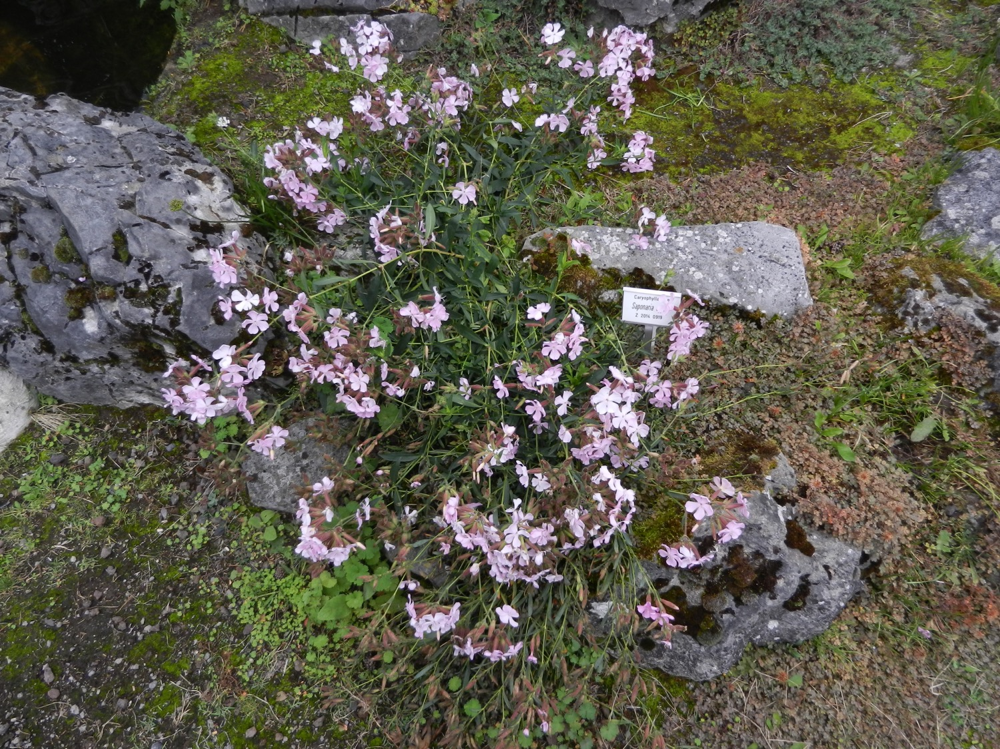
Notes:
Cyprisch zeepkruid (Saponaria cypria)
Anjerfamilie (Caryophyllaceae)
Zeepkruid is herkenbaar door de bloembouw: de bloem is niet omgeven door bracteeën, de kelk is vergroeid en langwerpig cylindrisch, de kroonbladen dragen kleine schubjes aan de voet van de zoom, en er zijn twee stijlen.
En deze soort groeit enkel op Cyprus…

Slide 4
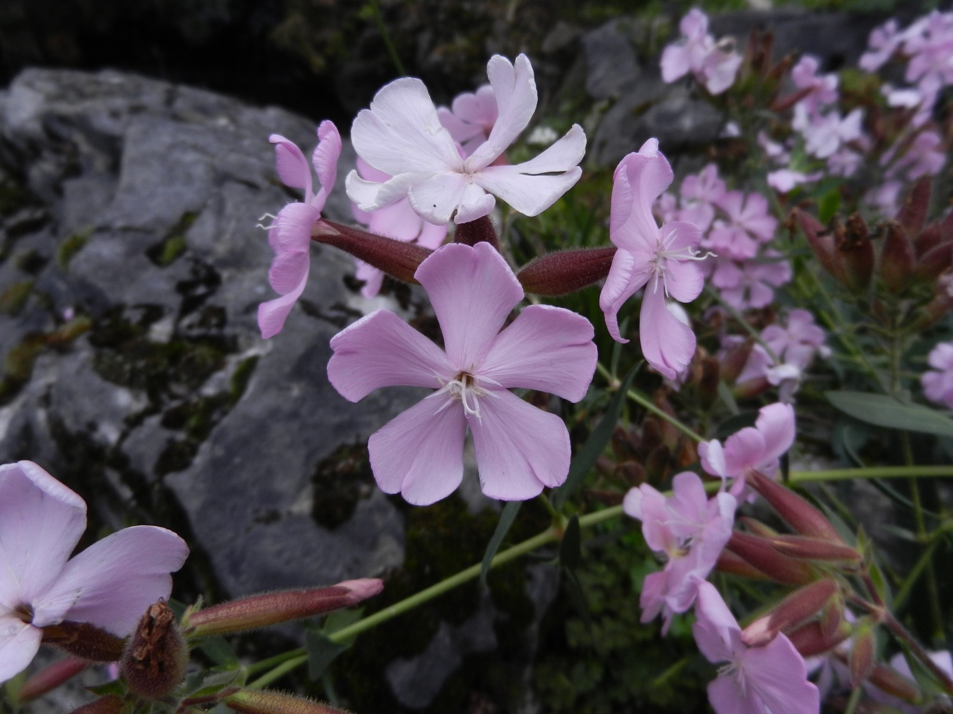
Notes:
Cyprisch zeepkruid (Saponaria cypria)
Anjerfamilie (Caryophyllaceae)
Zeepkruid is herkenbaar door de bloembouw: de bloem is niet omgeven door bracteeën, de kelk is vergroeid en langwerpig cylindrisch, de kroonbladen dragen kleine schubjes aan de voet van de zoom, en er zijn twee stijlen.
En deze soort groeit enkel op Cyprus…

Slide 5
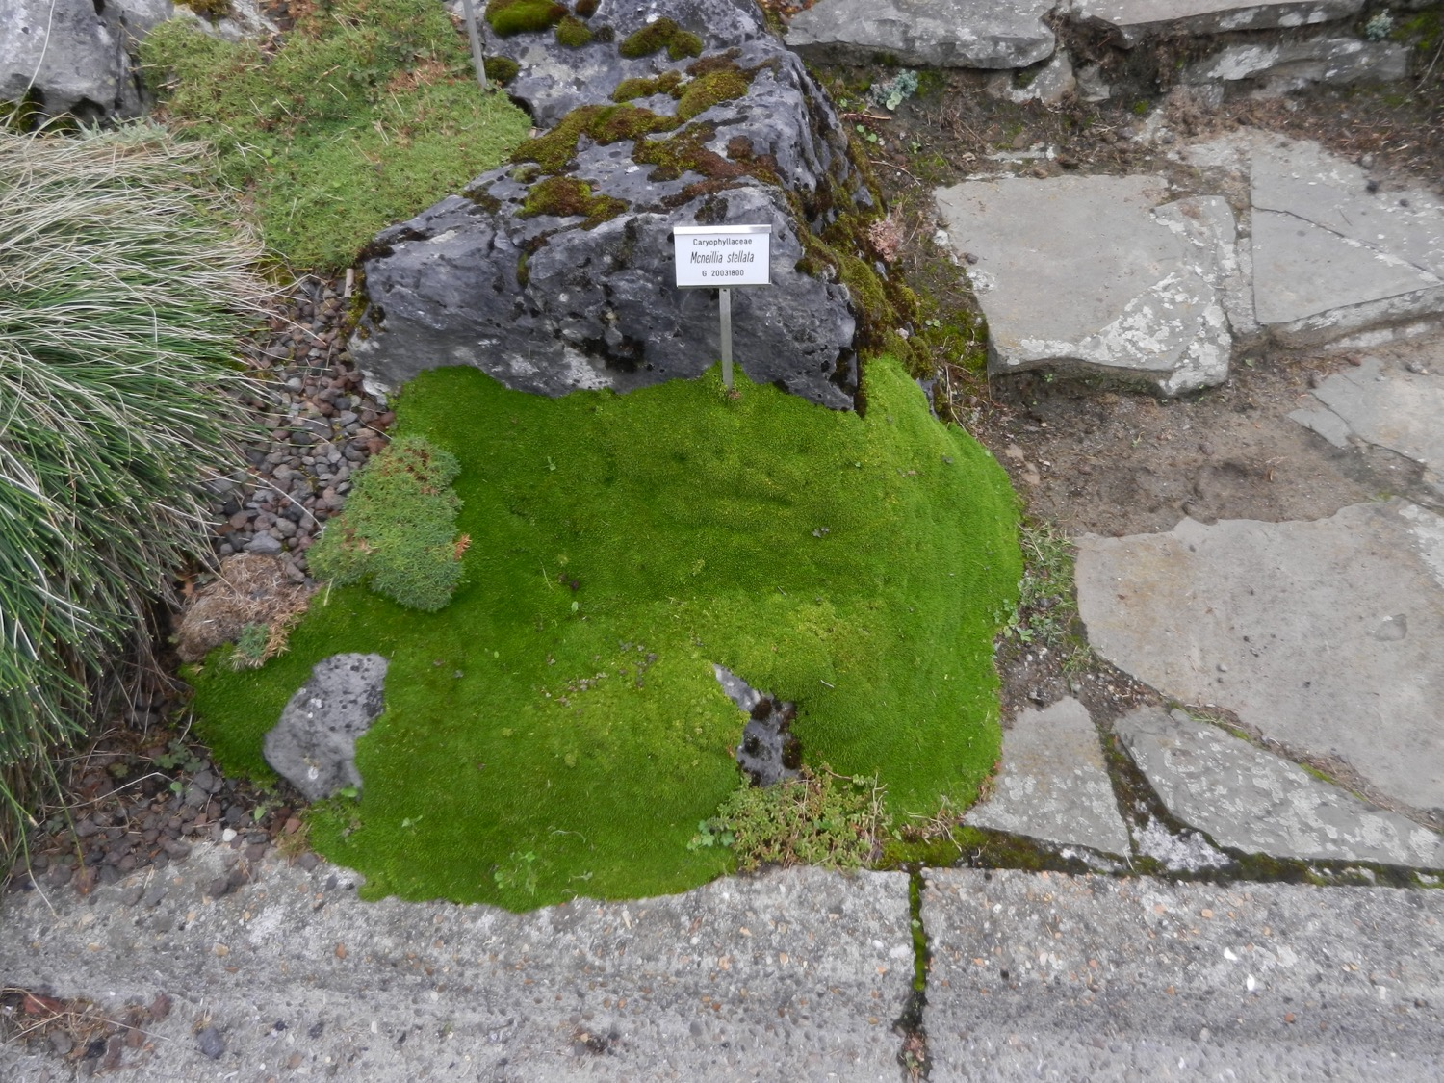
Notes:
Mcneillia stellata
Anjerfamilie (Caryophyllaceae)
Een zeer mooi kussen, amper herkenbaar als Bloemplant…
In 2003 ontvangen als zaad onder de naam Minuartia stellata. Dit genus telde vroeger 175 soorten, alle met een vruchtbeginsel waarop 3 stijlen, en een vruchtje met drie kleppen of tanden.
Deze kenmerken blijken een polyfyletisch genus te omschrijven, dat nu is opgesplitst in 11 kleinere, maar monofyletische genera.

Slide 6
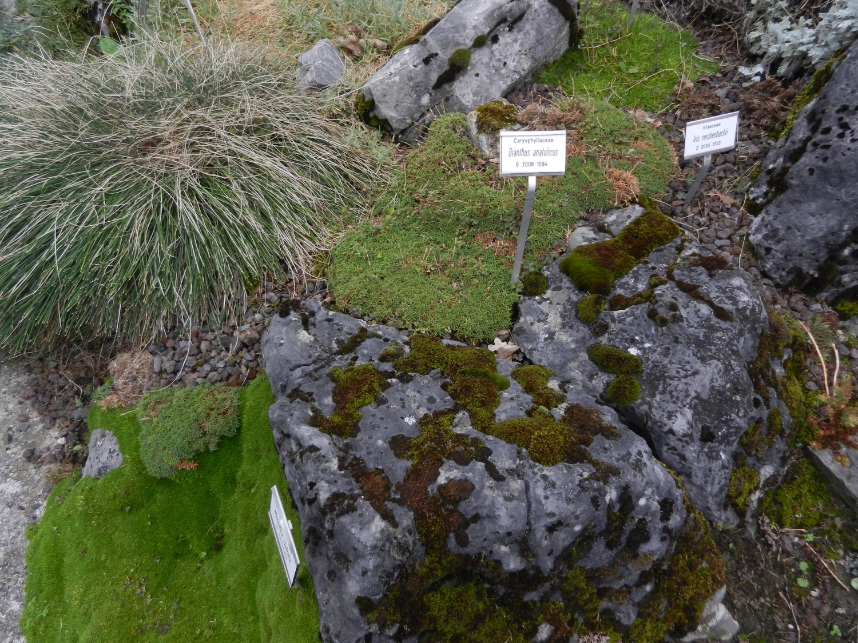
Notes:
Anatolische anjer (Dianthus anatolicus)
Anjerfamilie (Caryophyllaceae)
Een ander soort kussen, waarvan een deeltje is afgesplitst en moedig standhoudt tegenover de groeiende Mcneillia stellata.
Als Dianthus is deze soort herkenbaar aan de bloem, die aan de voet door een aantal bracteeën is omgeven, en daarnaast nog twee stijlen vertoont.

Slide 7
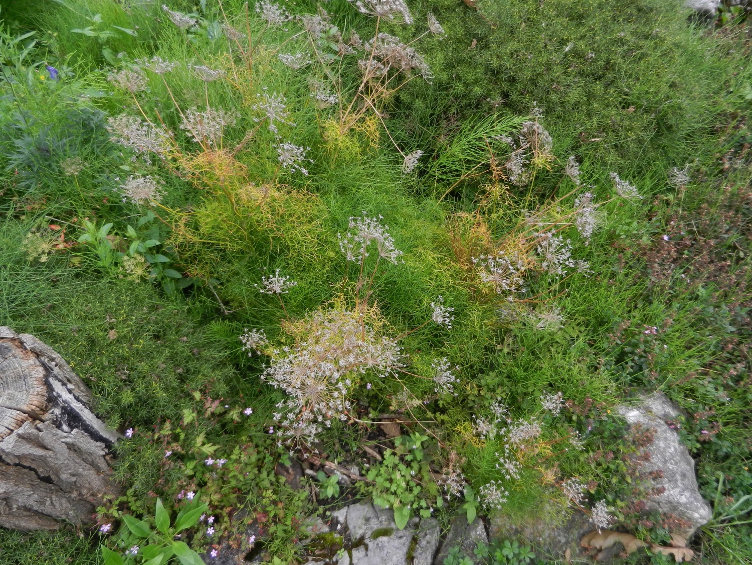
Notes:
Athamanta turbith
Schermbloemenfamilie (Apiaceae)
Een warrelige plant, die nu is uitgebloeid en ook grotendeels is uitgevrucht.

Slide 8
Border Ledeganckstraat
BLS

Slide 9
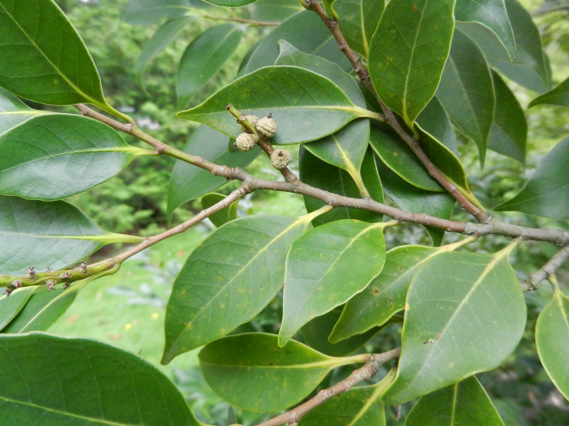
Notes:
Castanopsis sieboldii
Beukenfamilie (Fagaceae)
Links een takje met nog zeer jonge vruchtjes, centraal vruchtjes in een volgende fase van de rijping, die als proces twee jaar in beslag neemt.

Slide 10
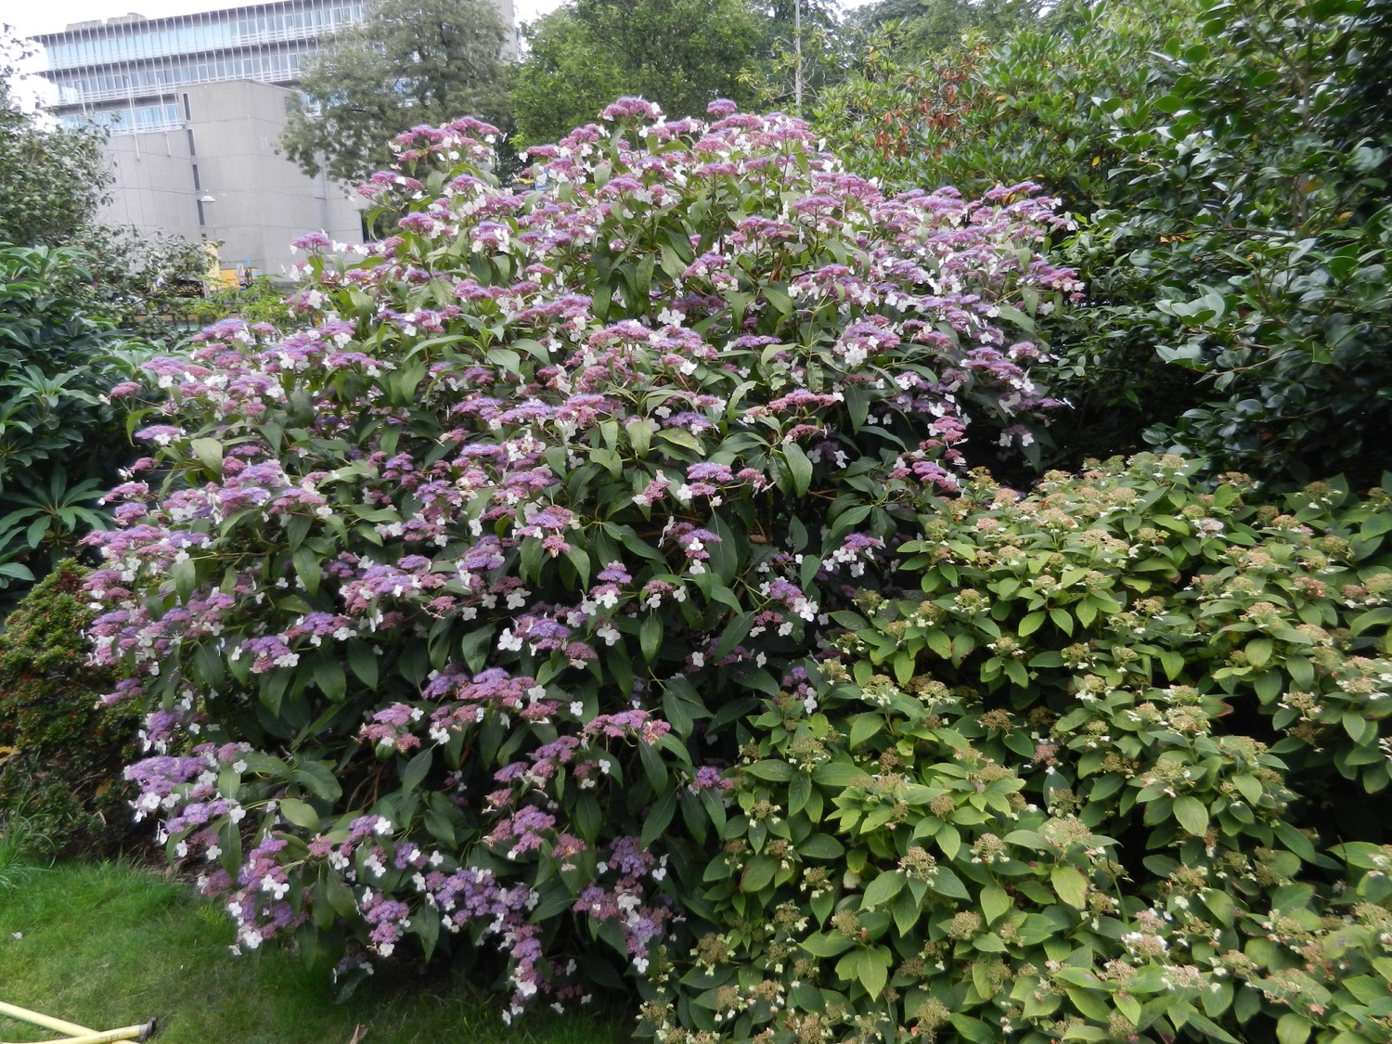
Notes:
Hydrangea aspera
Hortensiafamilie (Hydrangeaceae)
Dankzij deze natte zomer staat deze plant nu in volle pracht te bloeien, waar ze in de vorige zomers vaak last had van iets te veel zon…

Slide 11
Systematiek Eudicotylen
SEU

Slide 12
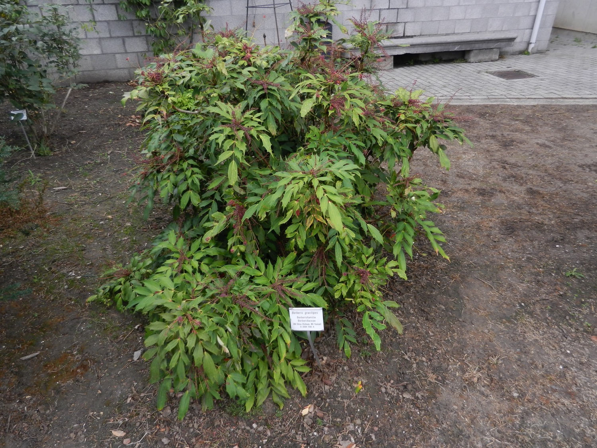
Notes:
Mahonia gracilipes
Berberisfamilie (Berberidaceae)
Een krachtige groeier, met zeer harde bladeren, en nu reeds volop met bloemknoppen, waarvan enkele al zijn geopend.

Slide 13
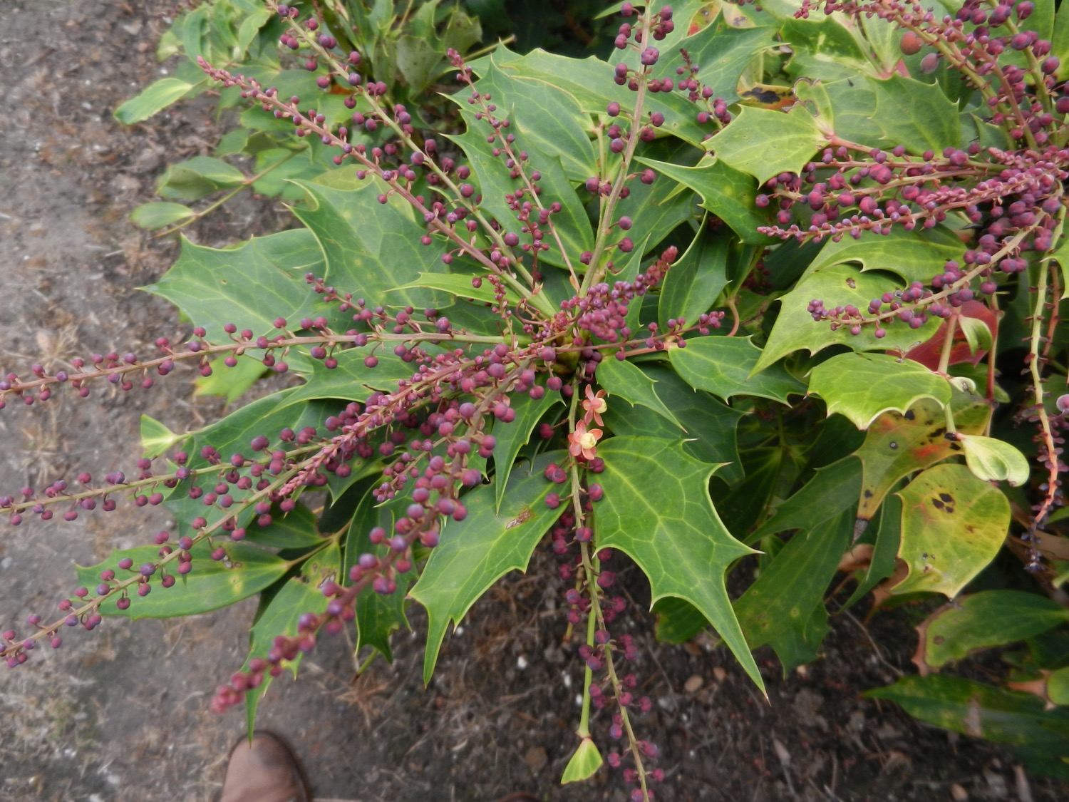
Notes:
Mahonia gracilipes
Berberisfamilie (Berberidaceae)
Een krachtige groeier, met zeer harde bladeren, en nu reeds volop met bloemknoppen, waarvan enkele al zijn geopend.

Slide 14
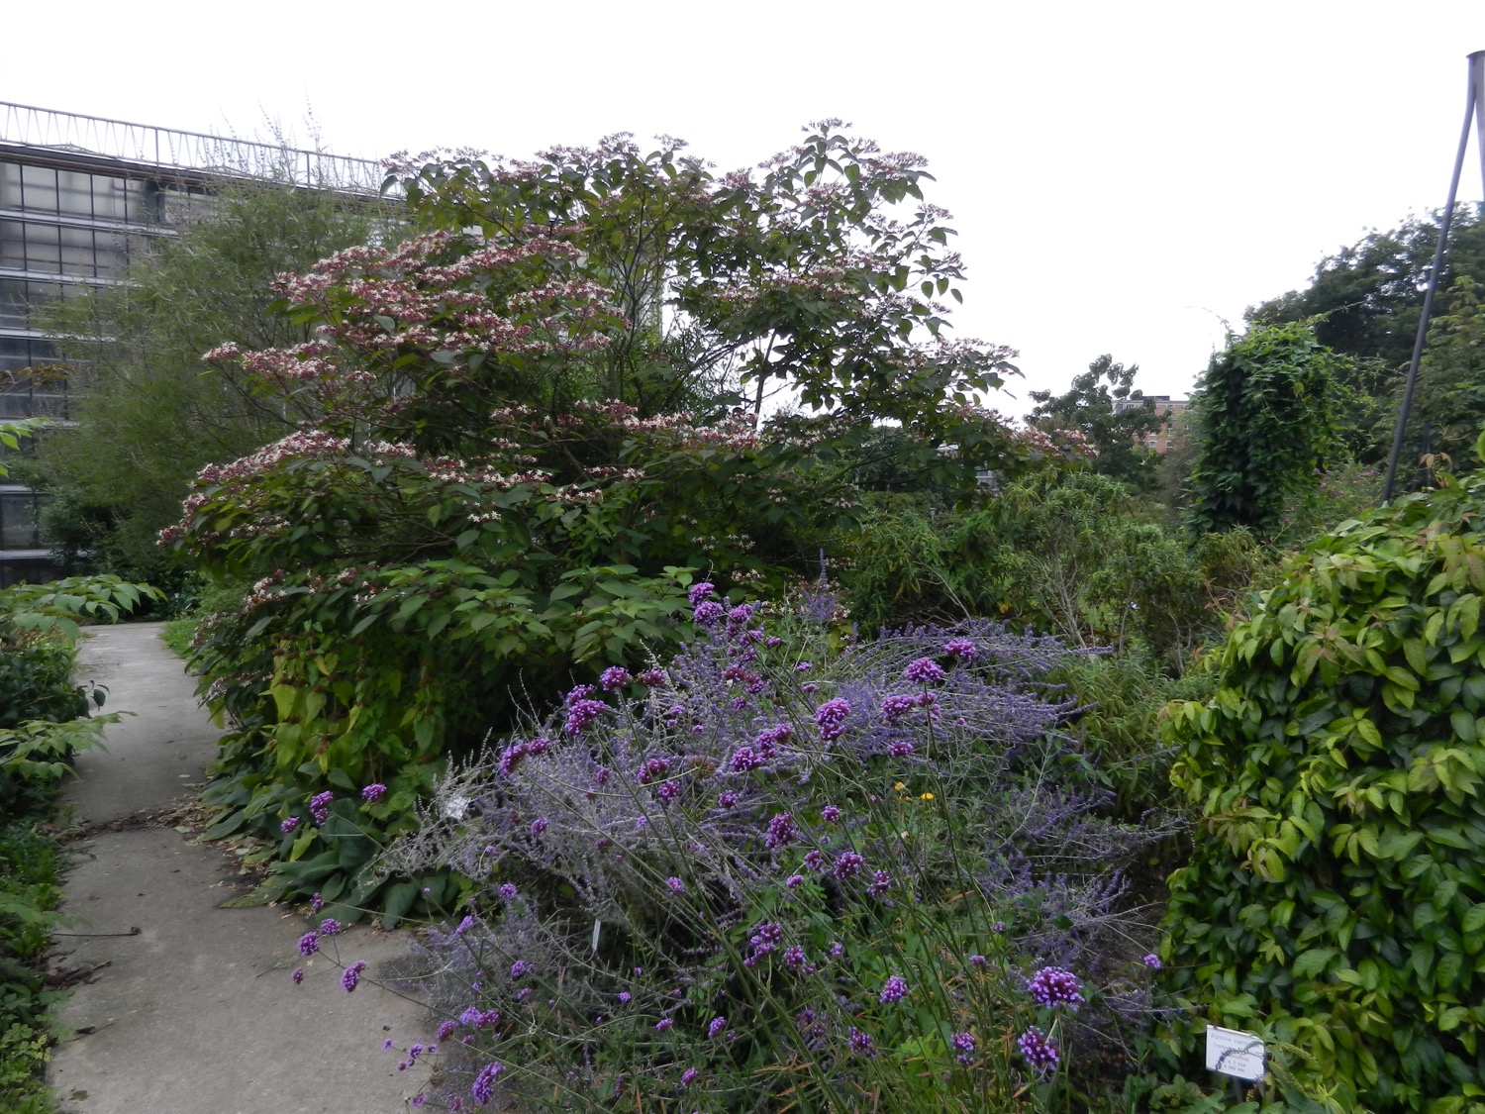
Notes:
Clerodendrum trichotomum
Lipbloemenfamilie (Lamiaceae)
Een zeer flinke en veroverende plant, die ook hier opschiet met vrij talrijke wortelscheuten.

Slide 15
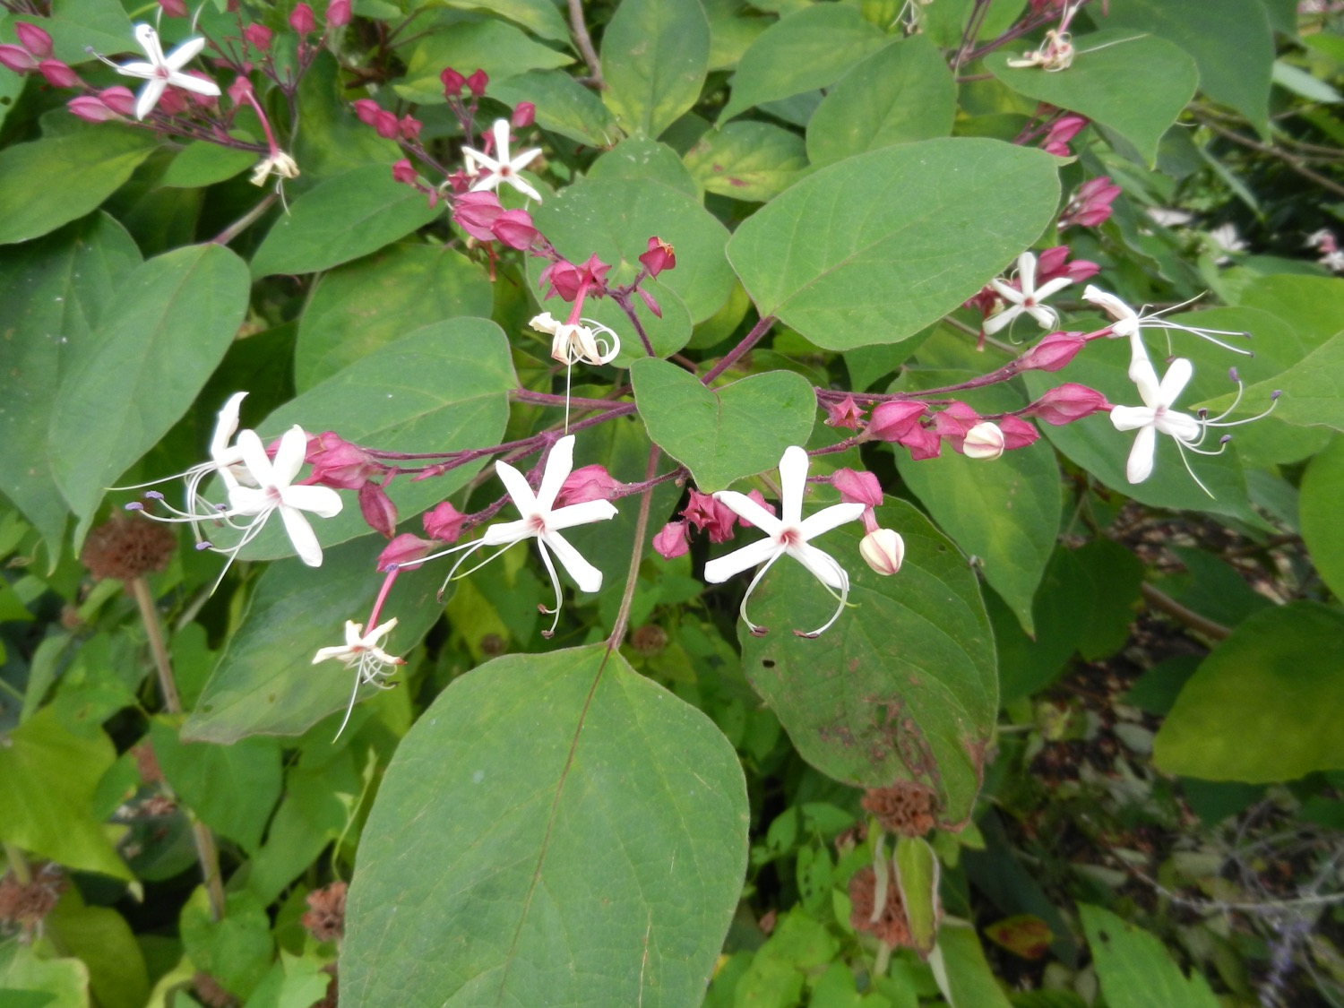
Notes:
Clerodendrum trichotomum
Lipbloemenfamilie (Lamiaceae)
En daarenboven met bijzonder fraai gevormde bloemen, nietwaar.

Slide 16
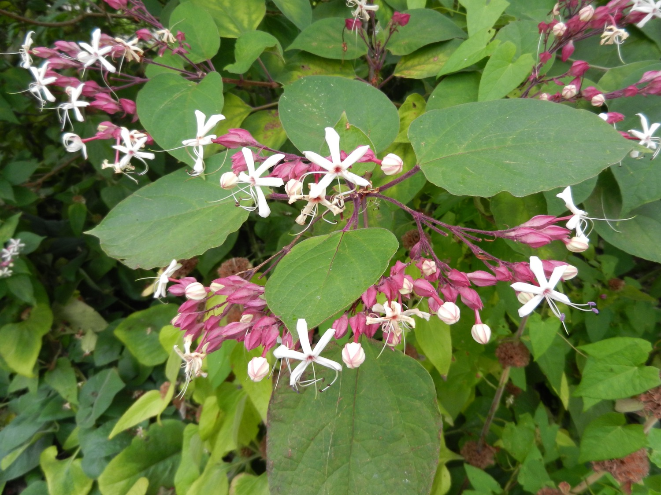
Notes:
Clerodendrum trichotomum
Lipbloemenfamilie (Lamiaceae)
En daarenboven met bijzonder fraai gevormde bloemen, nietwaar.

Slide 17
Orangerie
ORA

Slide 18
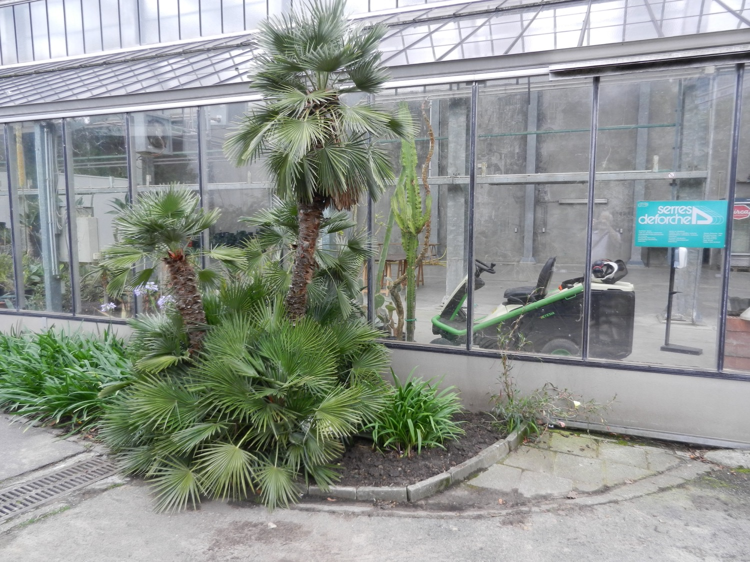
Notes:
Dwergpalm (Chamaerops humilis)
Palmenfamilie (Arecaceae)
Bij het Palmarium horen palmen aan de ingang, zo dacht Olivier, en dat is zeer terecht.
Volwassen exemplaren van deze soort zijn goed bestand tegen onze winters, voor zover ze niet uitzonderlijk koud zouden worden.

Slide 19
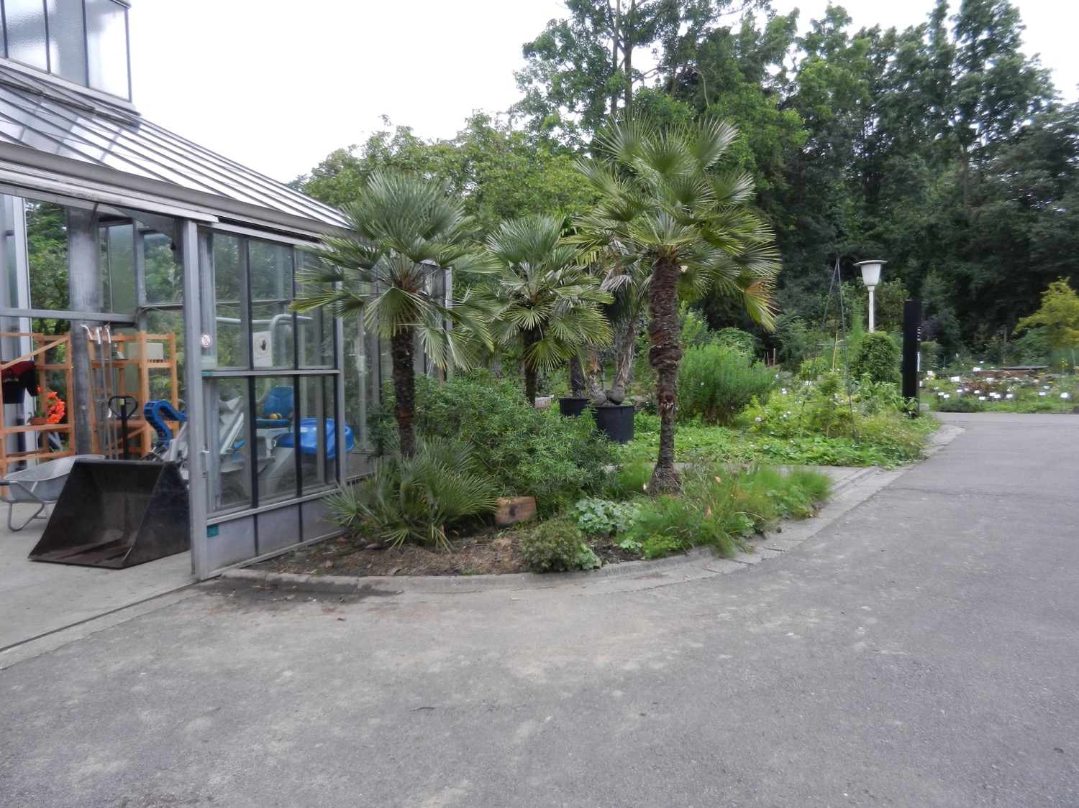
Notes:
Dwergpalm (Chamaerops humilis)
Palmenfamilie (Arecaceae)
Bij het Palmarium horen palmen aan de ingang, zo dacht Olivier, en dat is zeer terecht.
Volwassen exemplaren van deze soort zijn goed bestand tegen onze winters, voor zover ze niet uitzonderlijk koud zouden worden.

Slide 20
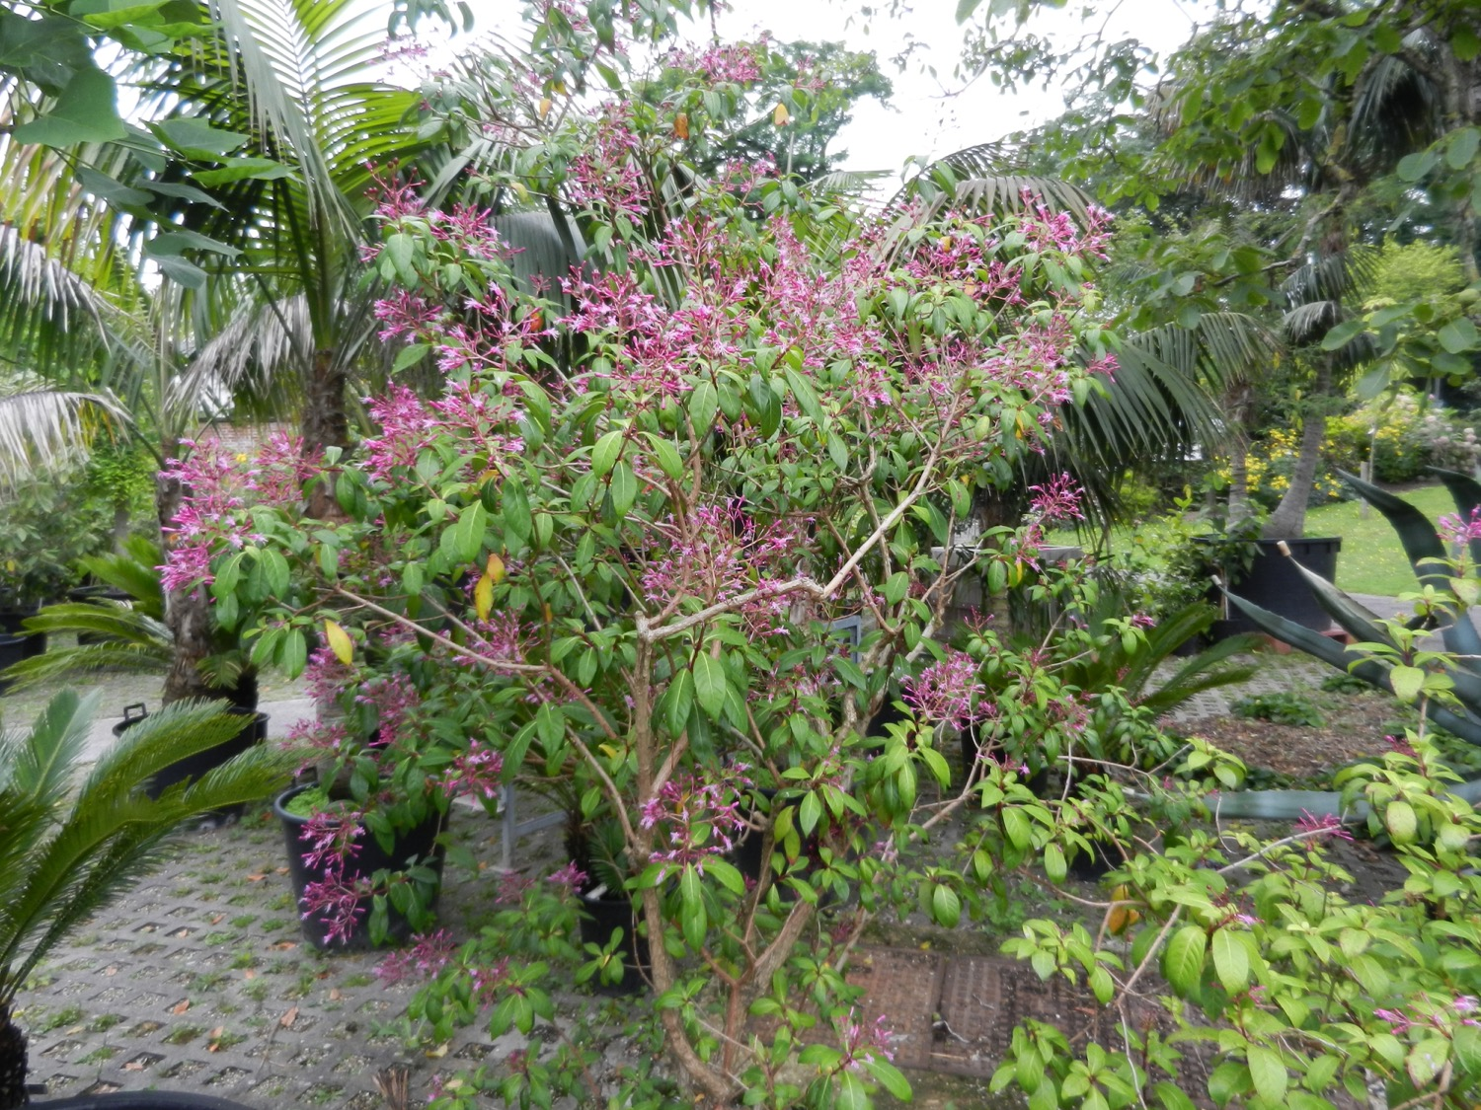
Notes:
Fuchsia paniculata
Teunisbloemfamilie (Onagraceae)
Hier komen drie bloeiende Fuchsia-soorten aan bod.

Slide 21
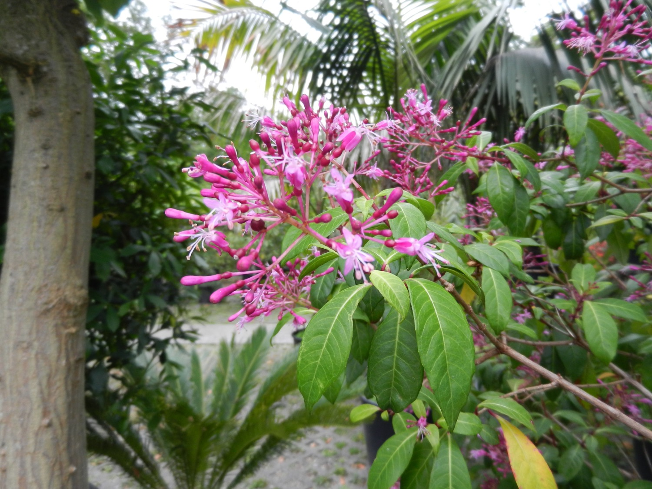
Notes:
Fuchsia paniculata
Teunisbloemfamilie (Onagraceae)
Hier komen drie bloeiende Fuchsia-soorten aan bod.

Slide 22
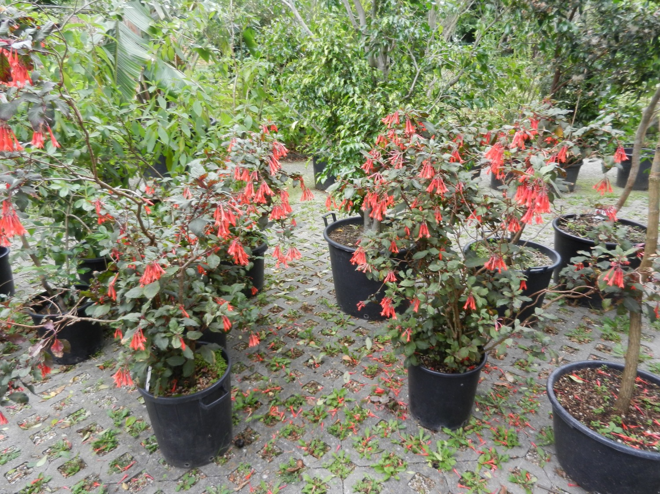
Notes:
Fuchsia triphylla
Teunisbloemfamilie (Onagraceae)
Hier komen drie bloeiende Fuchsia-soorten aan bod.

Slide 23
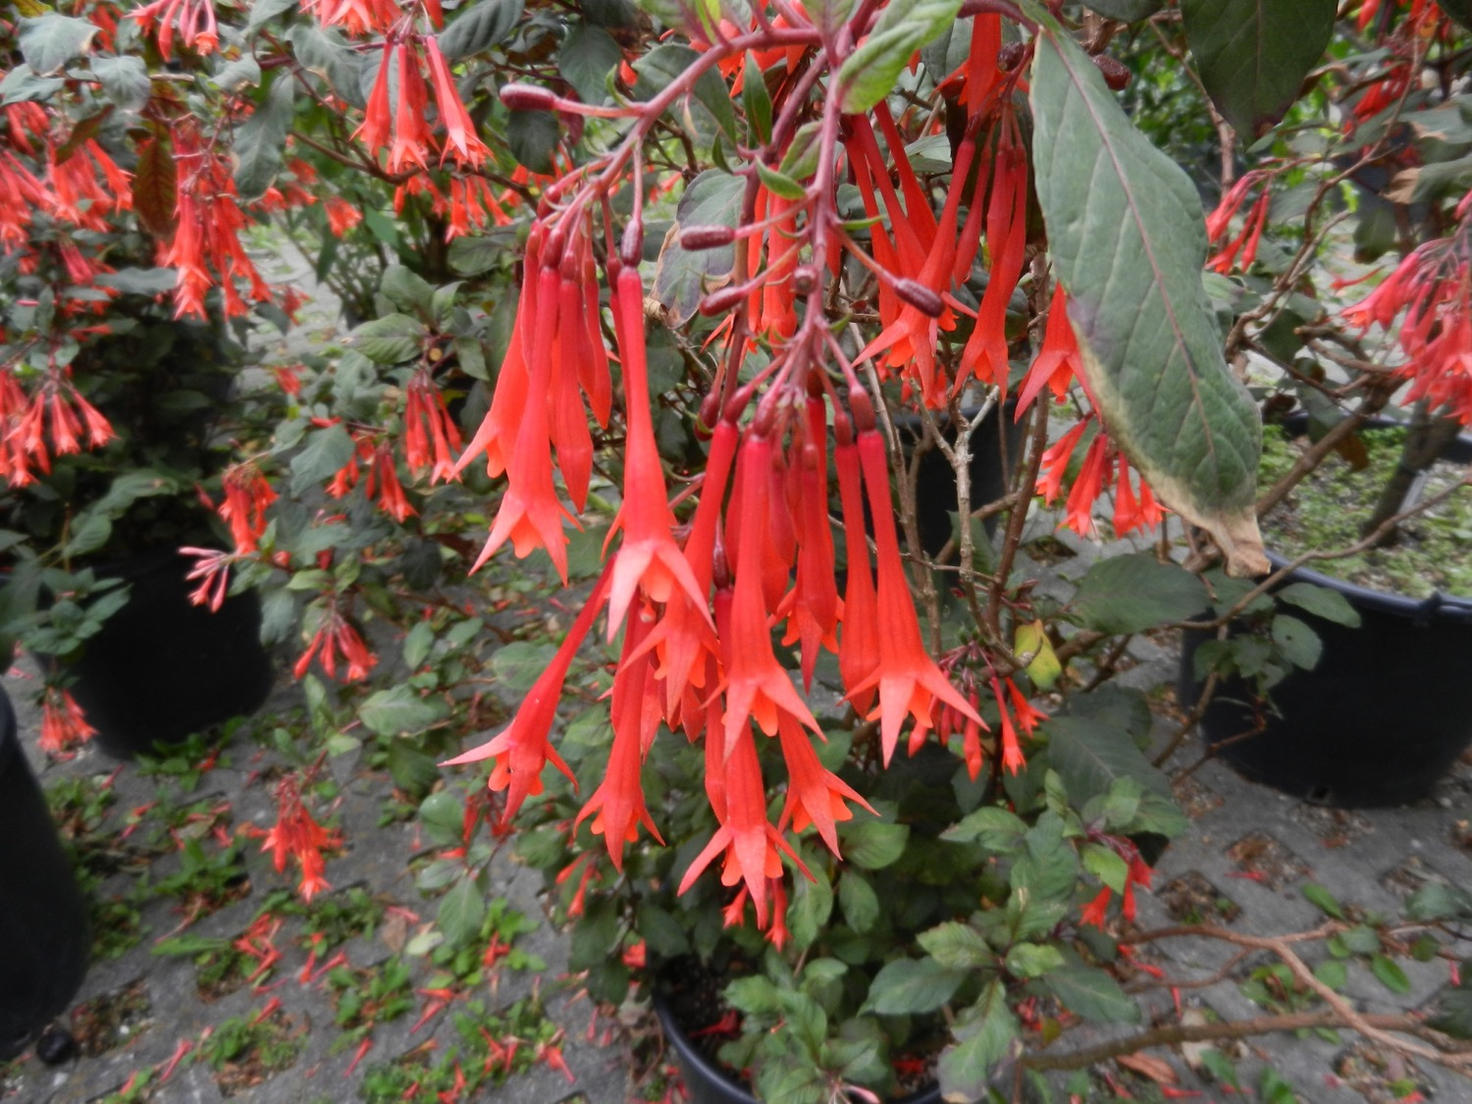
Notes:
Fuchsia triphylla
Teunisbloemfamilie (Onagraceae)
Hier komen drie bloeiende Fuchsia-soorten aan bod.

Slide 24
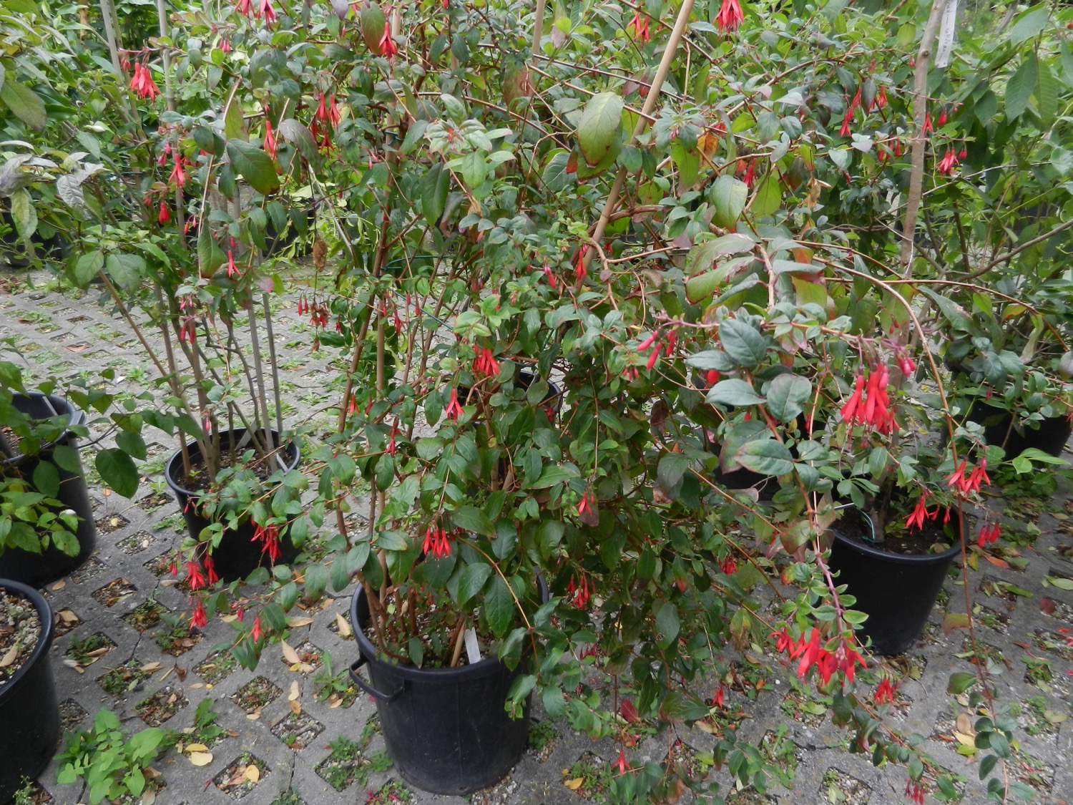
Notes:
Fuchsia regia subsp. reitzii
Teunisbloemfamilie (Onagraceae)
Hier komen drie bloeiende Fuchsia-soorten aan bod.

Slide 25
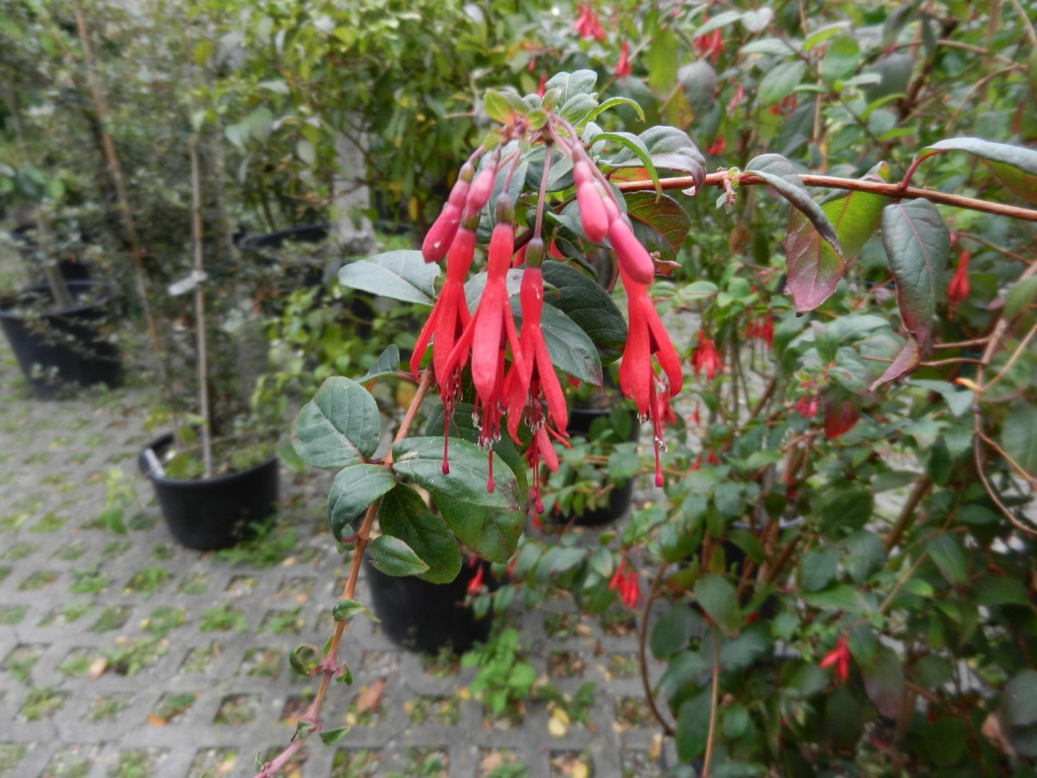
Notes:
Fuchsia regia subsp. reitzii
Teunisbloemfamilie (Onagraceae)
Hier komen drie bloeiende Fuchsia-soorten aan bod.

Slide 26
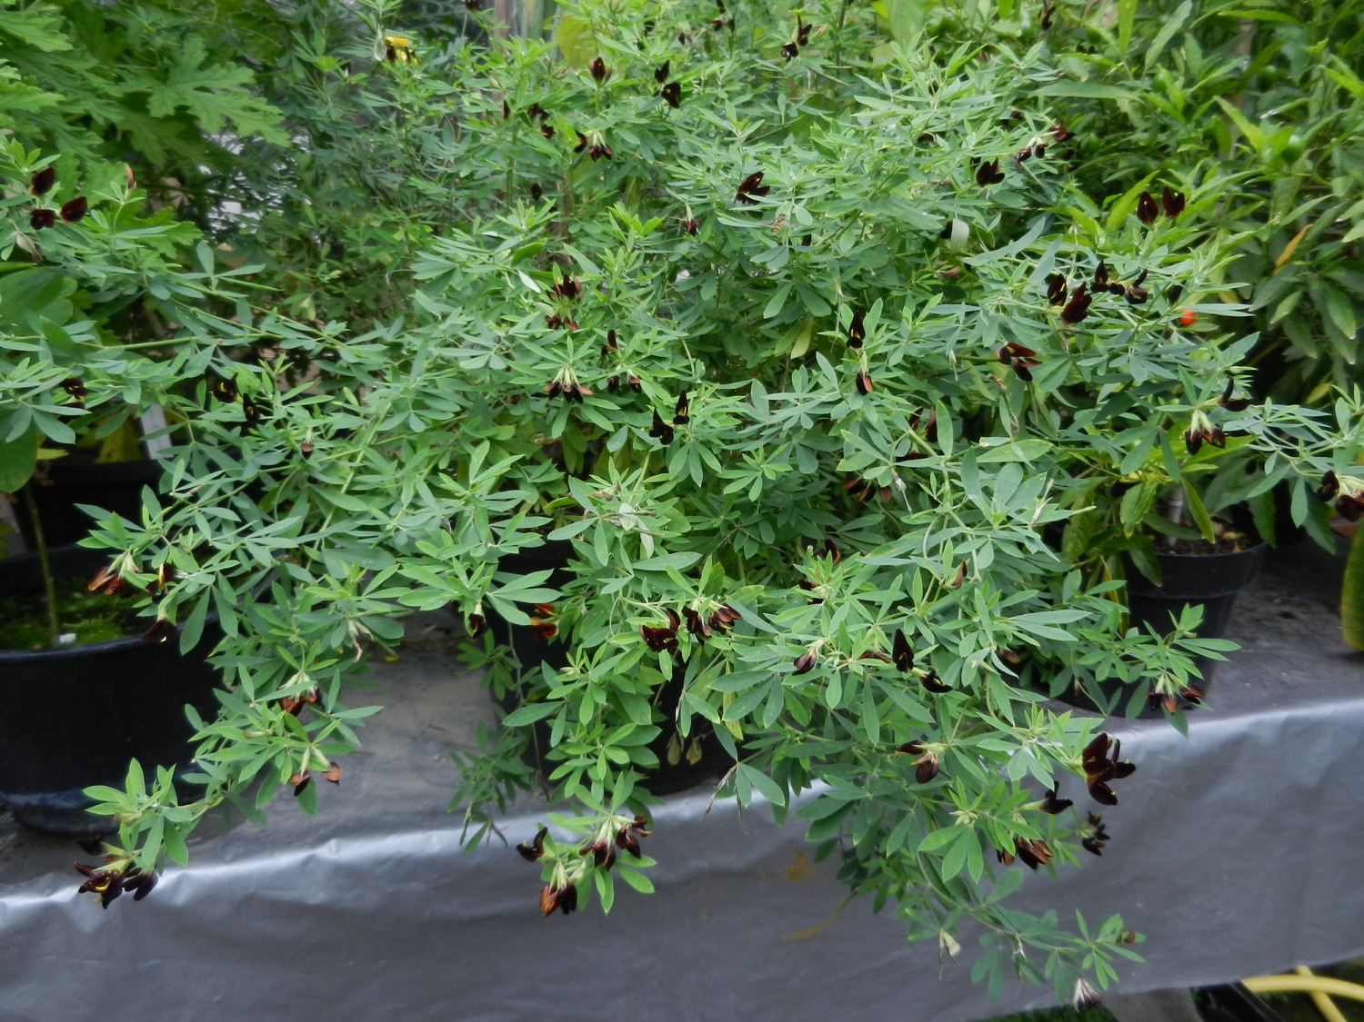
Notes:
Lotus jacobaeus
Vlinderbloemenfamilie (Fabaceae)
Opnieuw deze soort, die reeds eerder was getoond (in de virtuele rondleiding van september 2020), maar nu in volle groei en bloei, te danken aan deze natte zomer.
Let even op de gele topjes van de kiel!

Slide 27
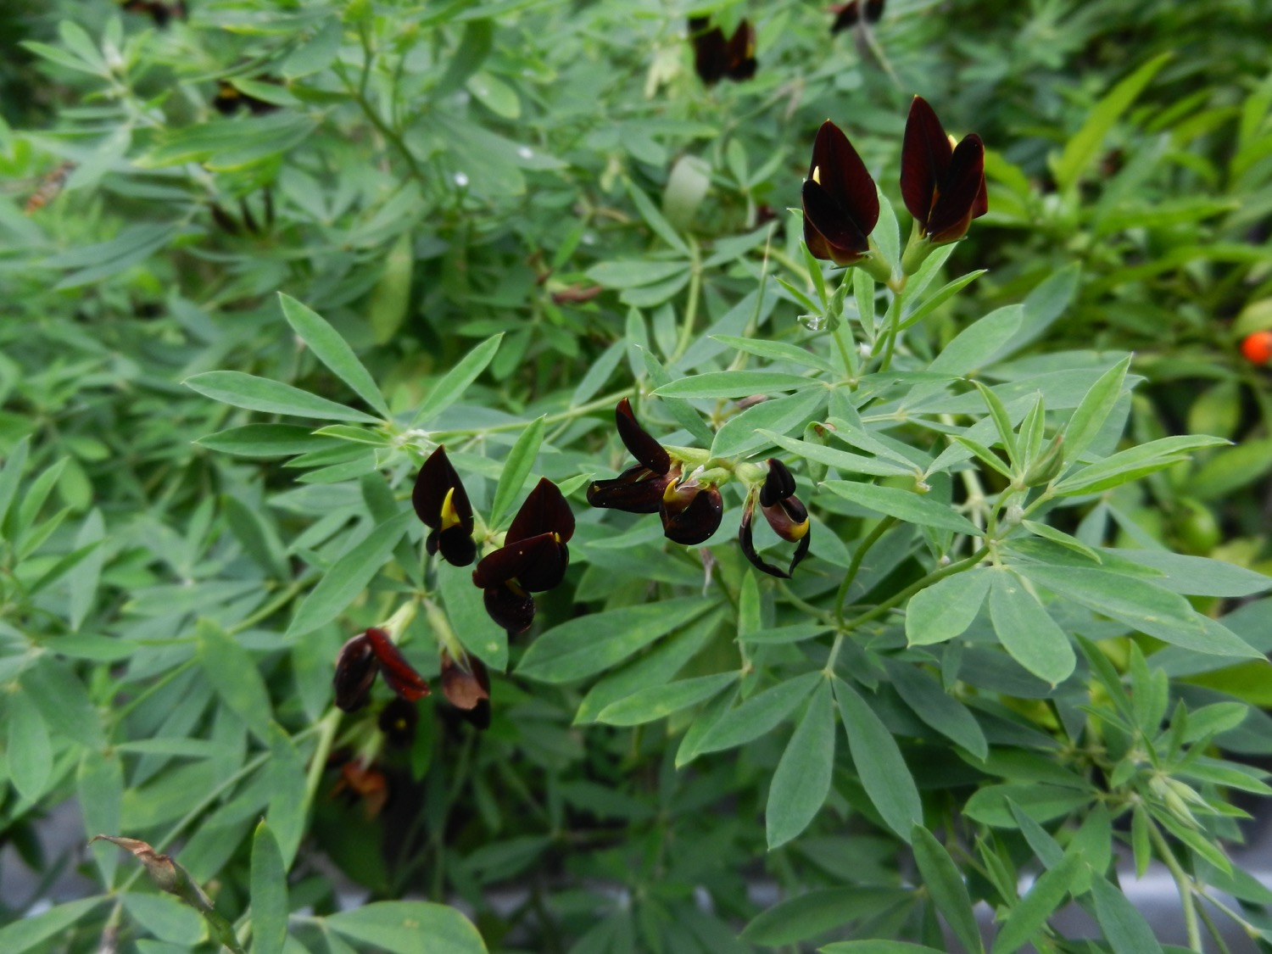
Notes:
Lotus jacobaeus
Vlinderbloemenfamilie (Fabaceae)
Opnieuw deze soort, die reeds eerder was getoond (in de virtuele rondleiding van september 2020), maar nu in volle groei en bloei, te danken aan deze natte zomer.
Let even op de gele topjes van de kiel!

Slide 28
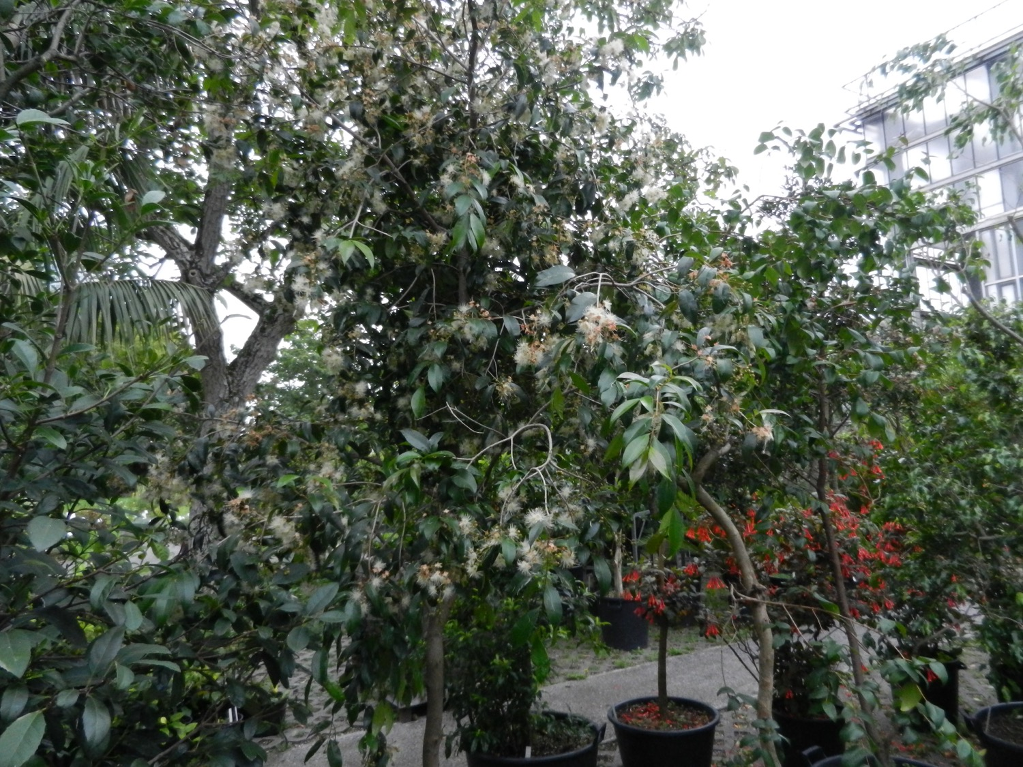
Notes:
Magentakers (Syzygium paniculatum)
Mirtefamilie (Myrtaceae)
Bij de bloei herkennen we de typische bouw bij veel leden van deze familie, met een kroon die snel afvalt en de talrijke fel gekleurde meeldraden die de taak overnemen.

Slide 29
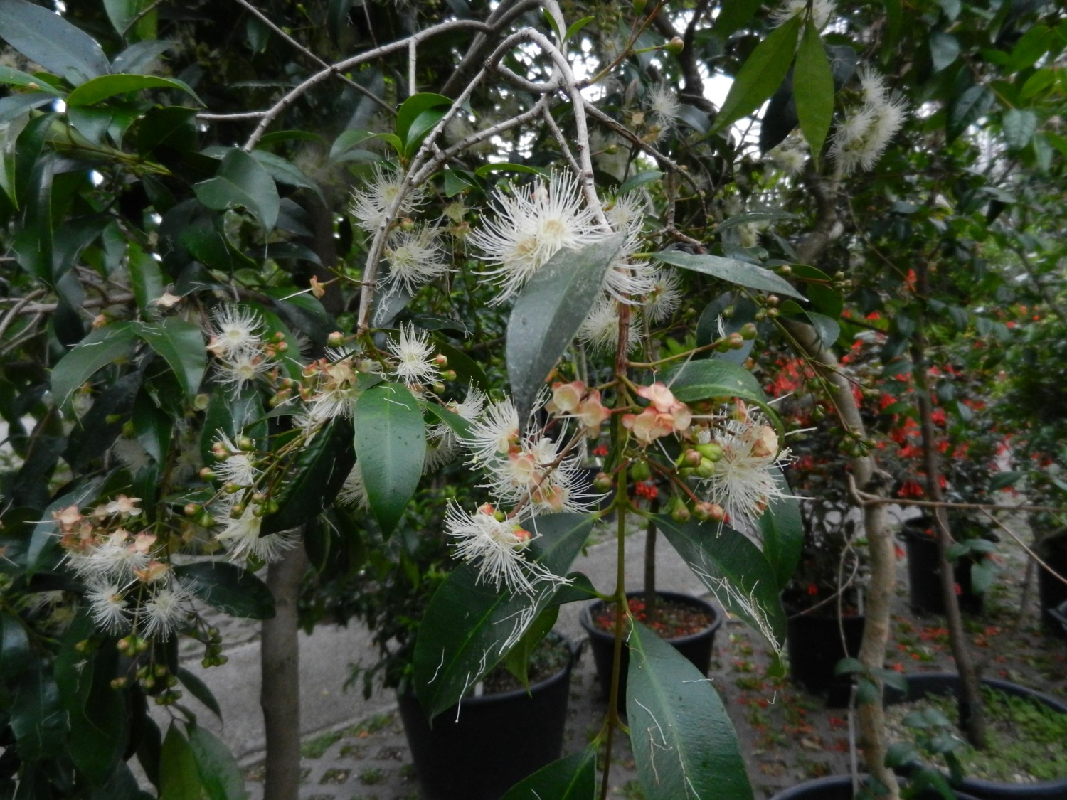
Notes:
Magentakers (Syzygium paniculatum)
Mirtefamilie (Myrtaceae)
Bij de bloei herkennen we de typische bouw bij veel leden van deze familie, met een kroon die snel afvalt en de talrijke fel gekleurde meeldraden die de taak overnemen.

Slide 30
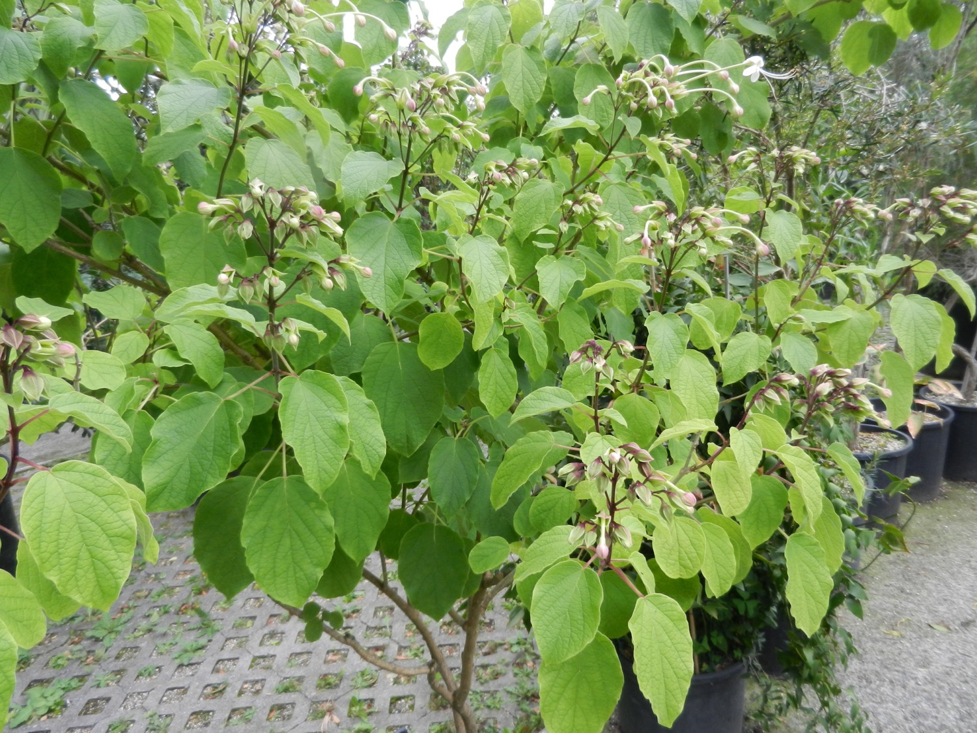
Notes:
Clerodendrum rotundifolium
Lipbloemenfamilie (Lamiaceae)
Een tweede soort Clerodendrum, met zeer gelijkaardige bloembouw, maar hier met prachtige zwarte takken, afgezet tegenover de witte bloemen.

Slide 31
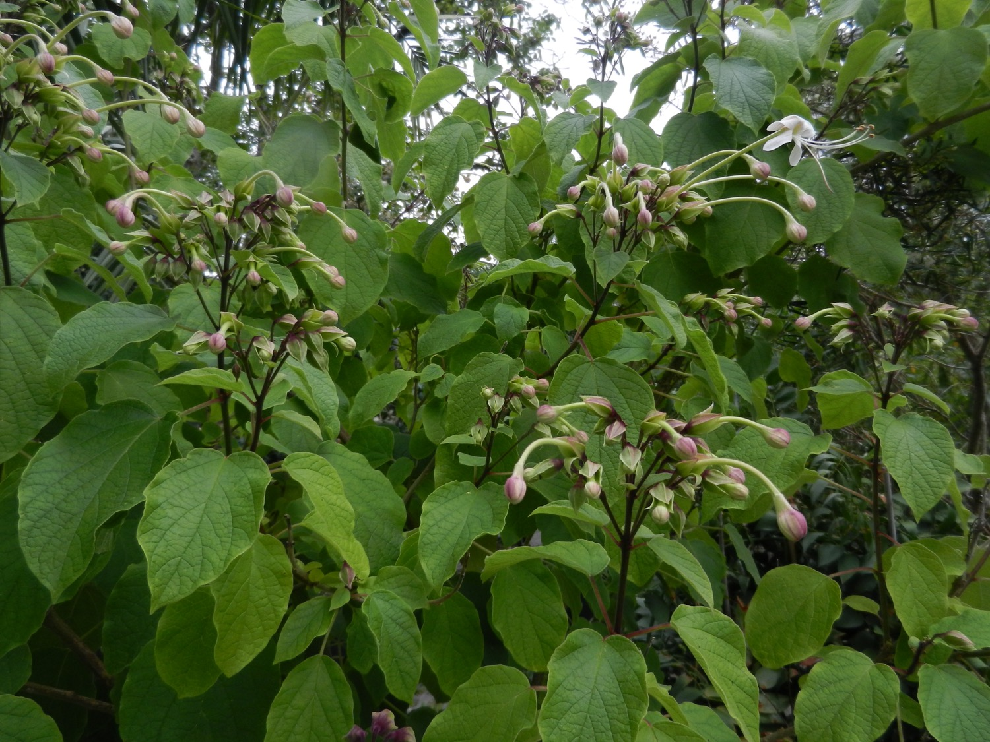
Notes:
Clerodendrum rotundifolium
Lipbloemenfamilie (Lamiaceae)
Een tweede soort Clerodendrum, met zeer gelijkaardige bloembouw, maar hier met prachtige zwarte takken, afgezet tegenover de witte bloemen.

Slide 32
Border Victoriakas
BVK

Slide 33
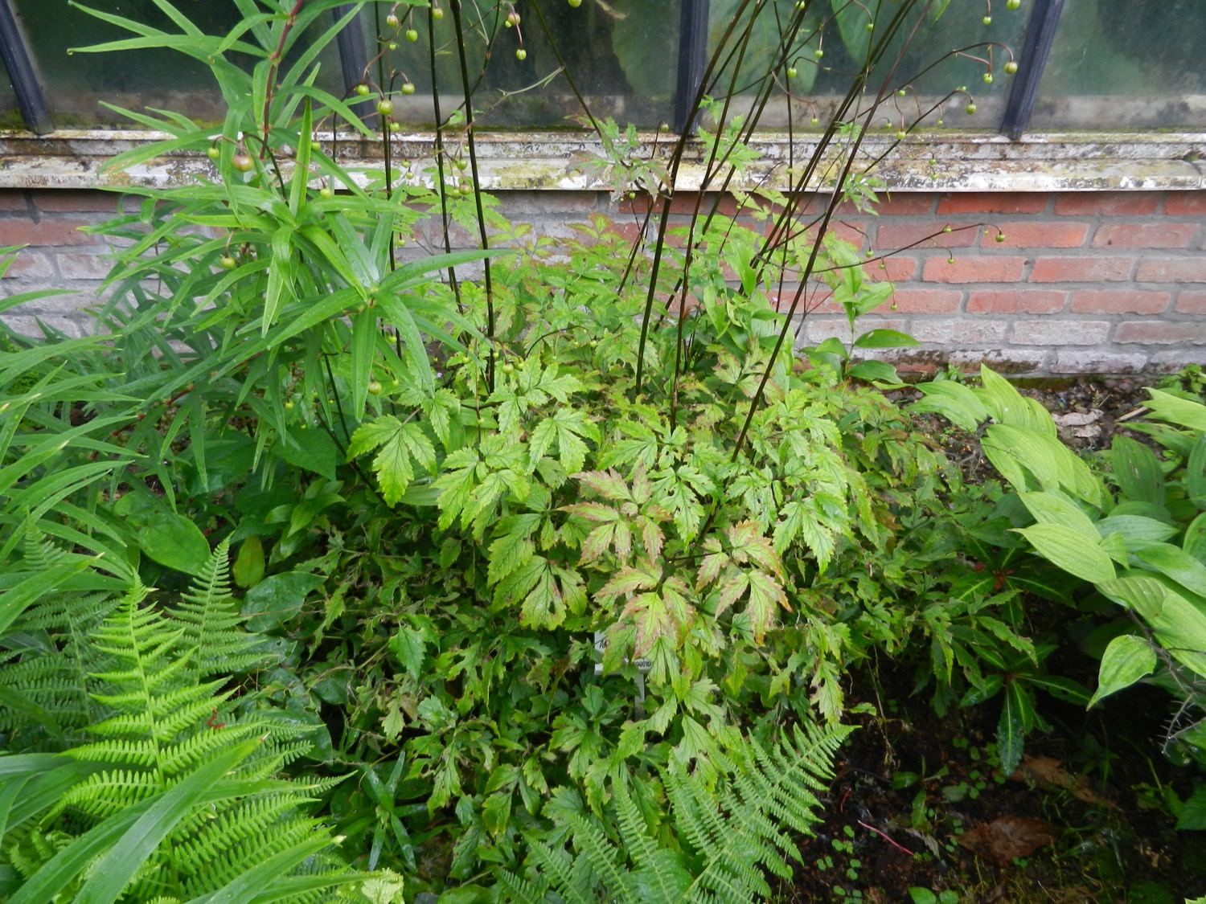
Notes:
Uit de rondleiding van 14 juli 2021
Anemonopsis macrophylla
Boterbloemfamilie (Ranunculaceae)
Enkele zeer fraaie bladeren, gecombineerd met talrijke bloemknoppen geven een knappe plant als resultaat.
En de bladvorm, doet deze u niet denken aan een plant die we net hebben gezien? Actaea dahurica, inderdaad een nauwe verwant van dit monotypische genus.

Slide 34
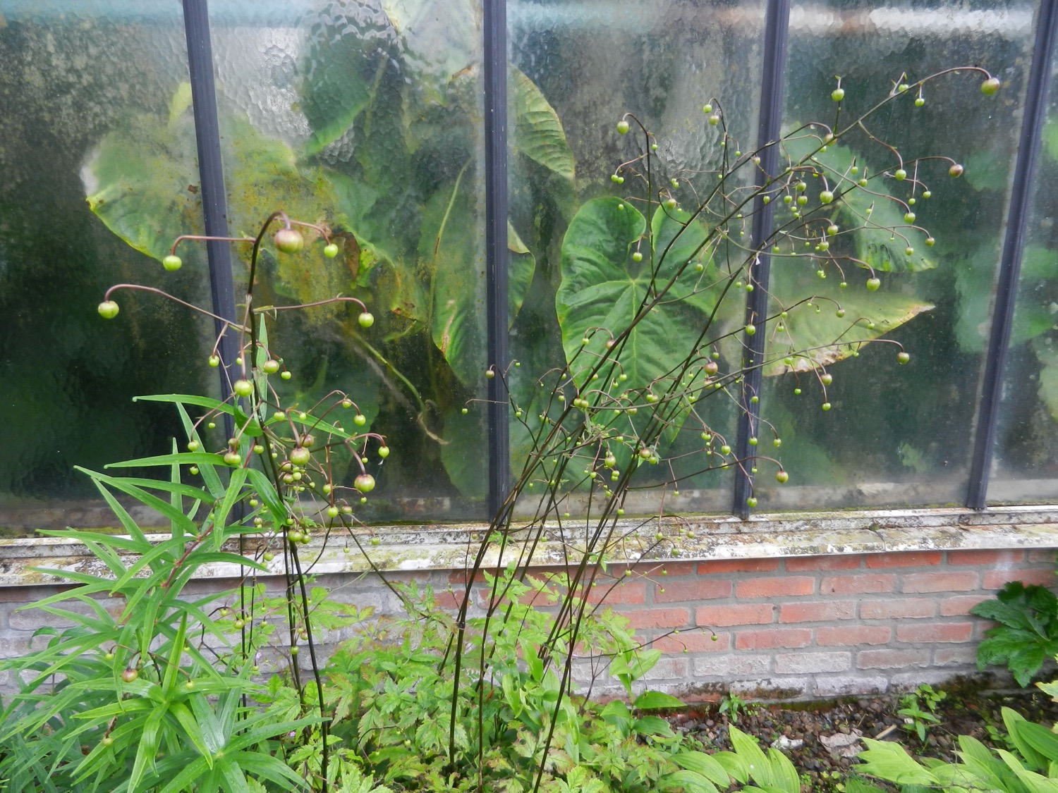
Notes:
Uit de rondleiding van 14 juli 2021
Anemonopsis macrophylla
Boterbloemfamilie (Ranunculaceae)
Enkele zeer fraaie bladeren, gecombineerd met talrijke bloemknoppen geven een knappe plant als resultaat.
En de bladvorm, doet deze u niet denken aan een plant die we net hebben gezien? Actaea dahurica, inderdaad een nauwe verwant van dit monotypische genus.

Slide 35
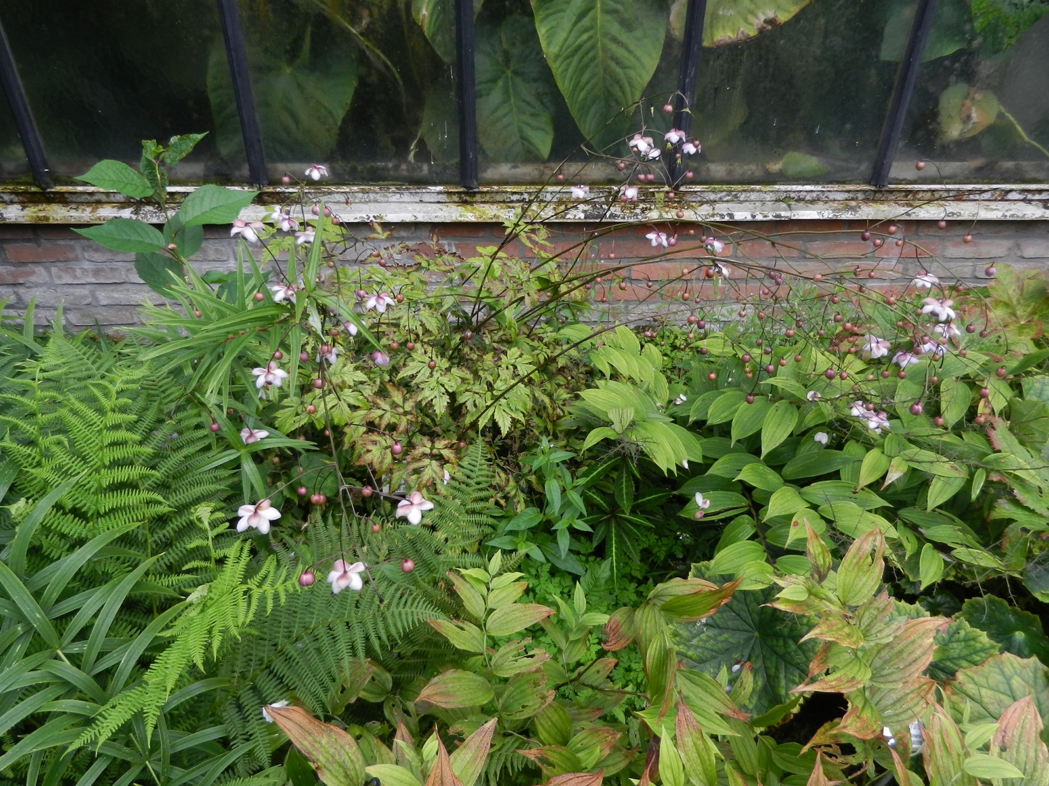
Notes:
Anemonopsis macrophylla
Boterbloemfamilie (Ranunculaceae)
En nu dus in bloei…

Slide 36
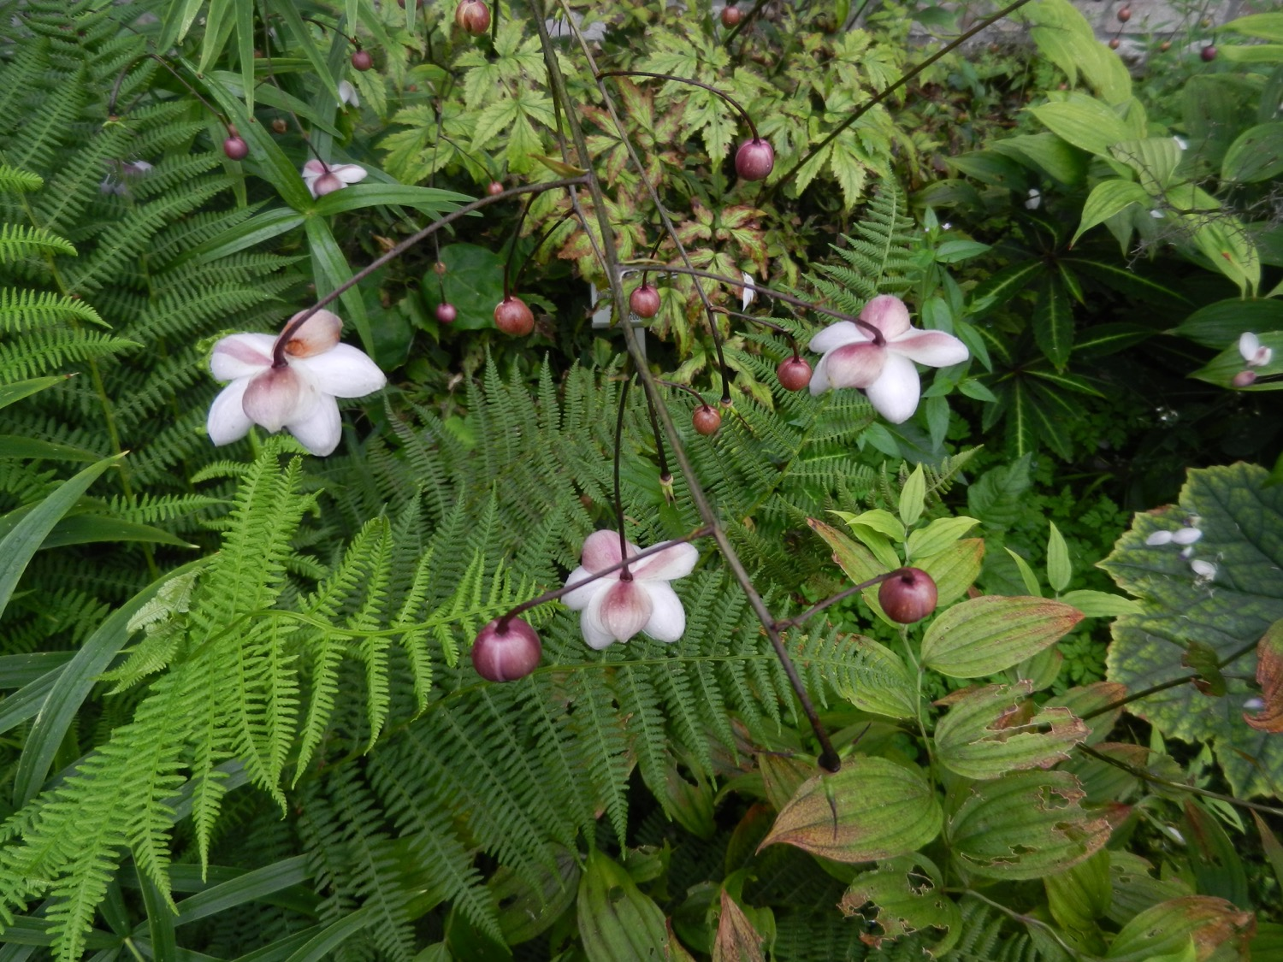
Notes:
Anemonopsis macrophylla
Boterbloemfamilie (Ranunculaceae)
En nu dus in bloei…

Slide 37
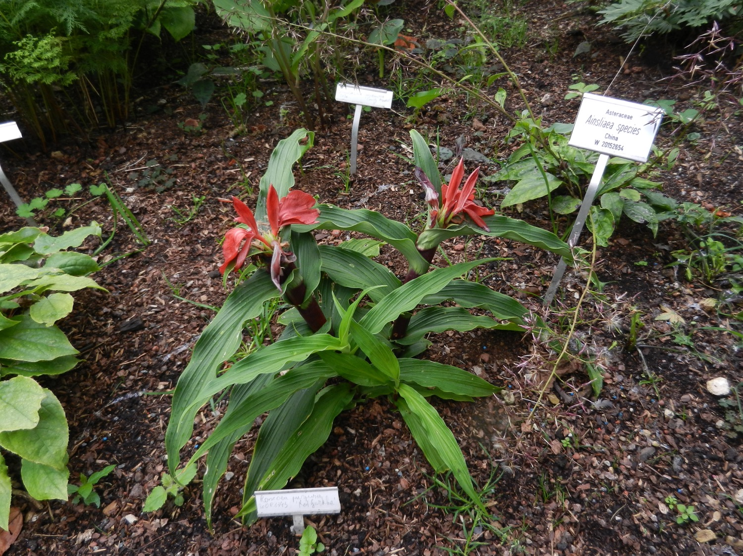
Notes:
Roscoea purpurea ‘Red Gurkha’
Gemberfamilie (Zingiberaceae)
Wel met een bijzondere tint is deze kleurvorm van de “purperen” Roscoea.

Slide 38
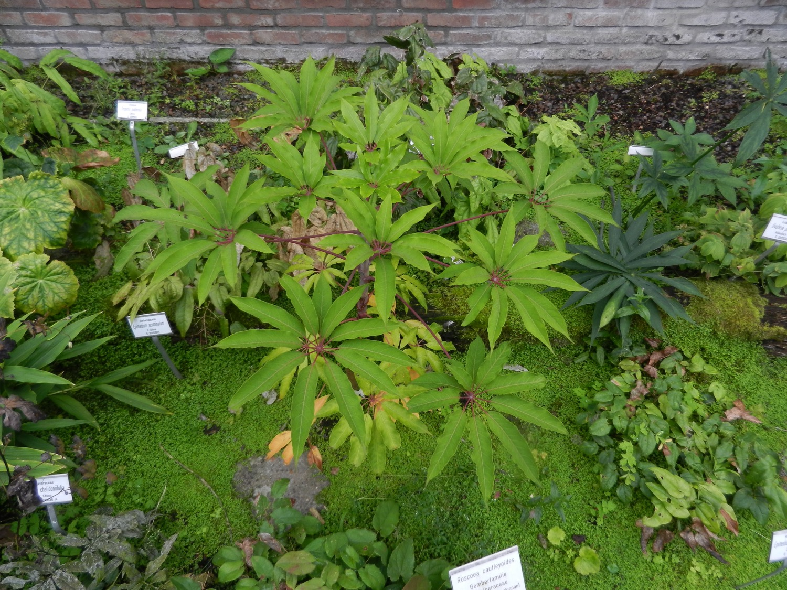
Notes:
Schefflera taiwaniana
Klimopfamilie (Araliaceae)
Hier komen dan enkele planten met telkens een zeer fraaie bladvorm….

Slide 39
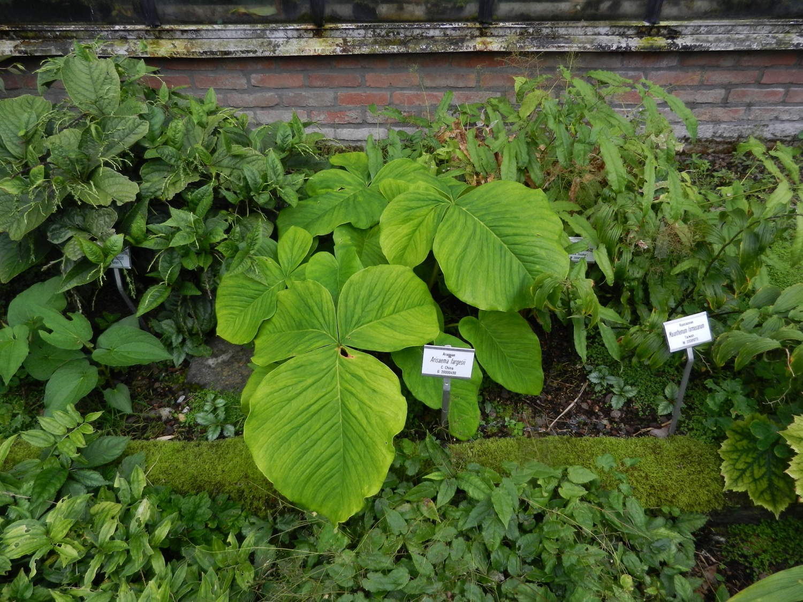
Notes:
Arisaema fargesii
Aronskelkfamilie (Araceae)
Hier komen dan enkele planten met telkens een zeer fraaie bladvorm….

Slide 40
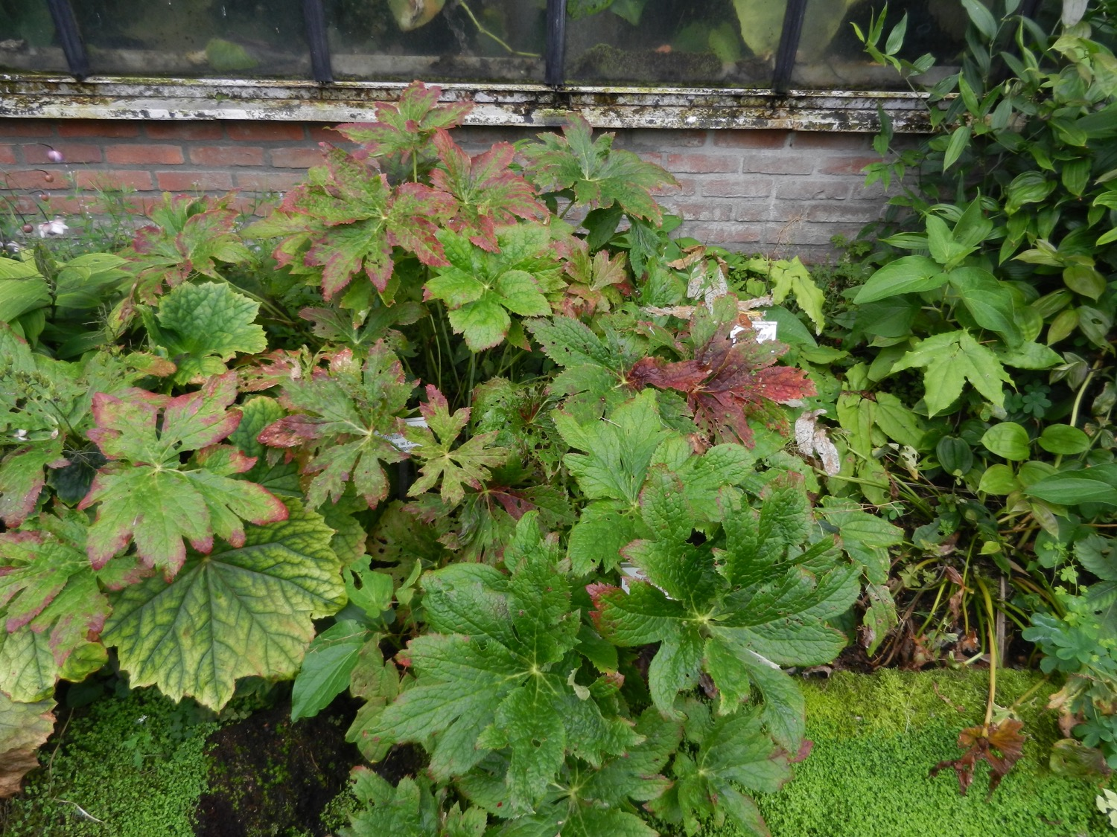
Notes:
Himalayavoetblad (Podophyllum hexandrum)
Berberisfamilie (Berberidaceae)
Hier komen dan enkele planten met telkens een zeer fraaie bladvorm….

Slide 41
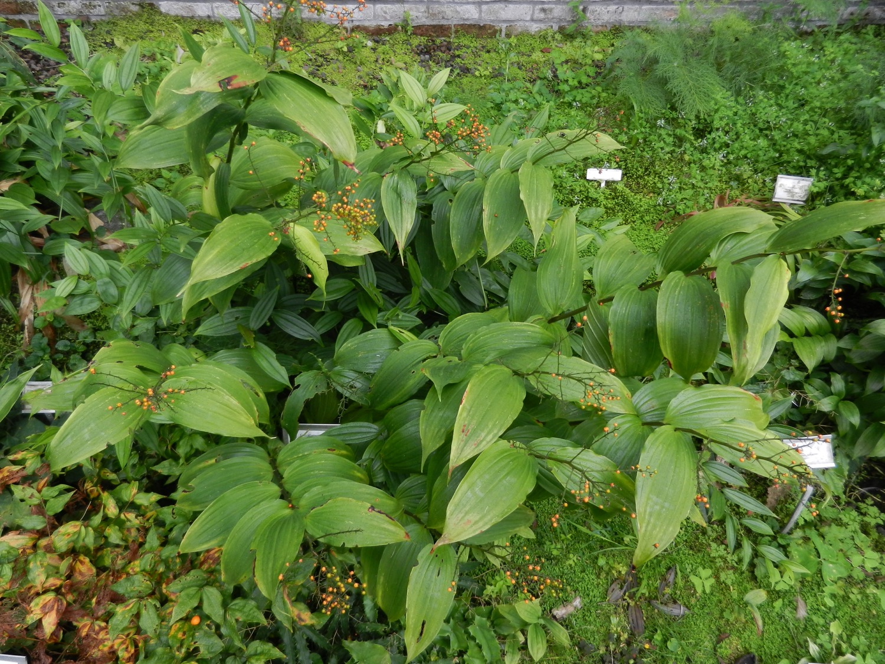
Notes:
Maianthemum tatsienense
Muizendoornfamilie (Ruscaceae)
Hier komen dan enkele planten met telkens een zeer fraaie bladvorm….

Slide 42
Border Ingangsgebouw
Rechts
BIG200

Slide 43
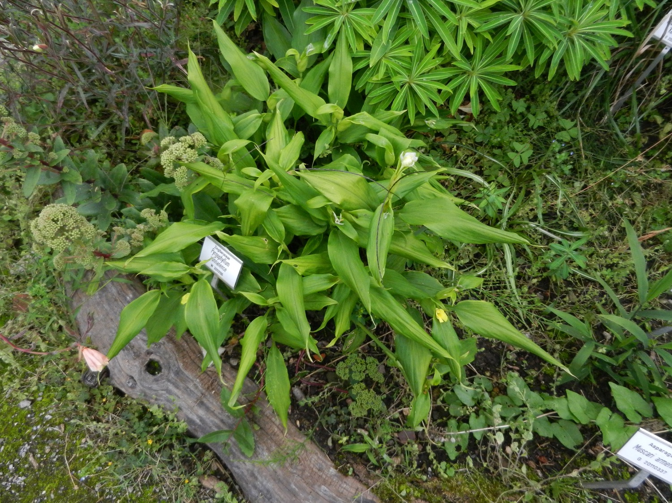
Notes:
Pyrgophyllum yunnanense
Gemberfamilie (Zingiberaceae)
Deze plant was ontvangen als een reeks zaailingen, onder de naam Caulokaempferia yunnanensis.
Dit genus blijkt ook weer polyfyletisch, waardoor deze soort als een apart, monotypisch genus wordt erkend, en eerder verwant blijkt te zijn met het genus Curcuma.

Slide 44
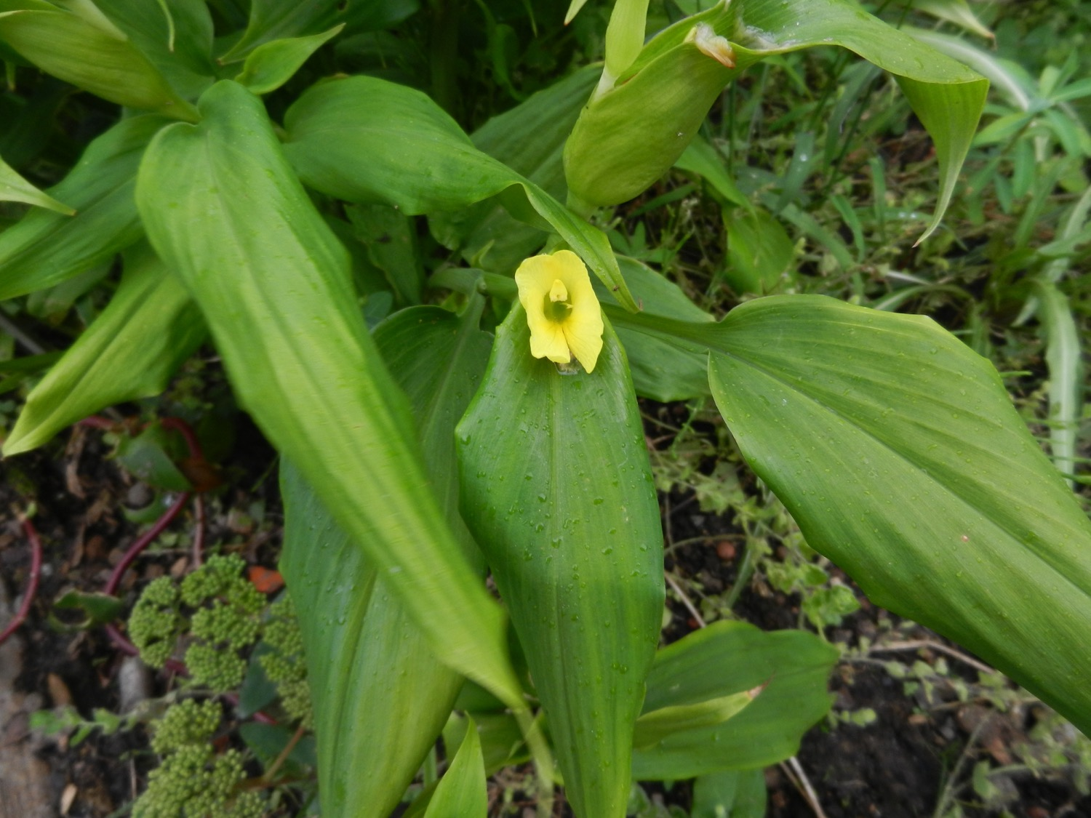
Notes:
Pyrgophyllum yunnanense
Gemberfamilie (Zingiberaceae)
Deze plant was ontvangen als een reeks zaailingen, onder de naam Caulokaempferia yunnanensis.
Dit genus blijkt ook weer polyfyletisch, waardoor deze soort als een apart, monotypisch genus wordt erkend, en eerder verwant blijkt te zijn met het genus Curcuma.

Slide 45
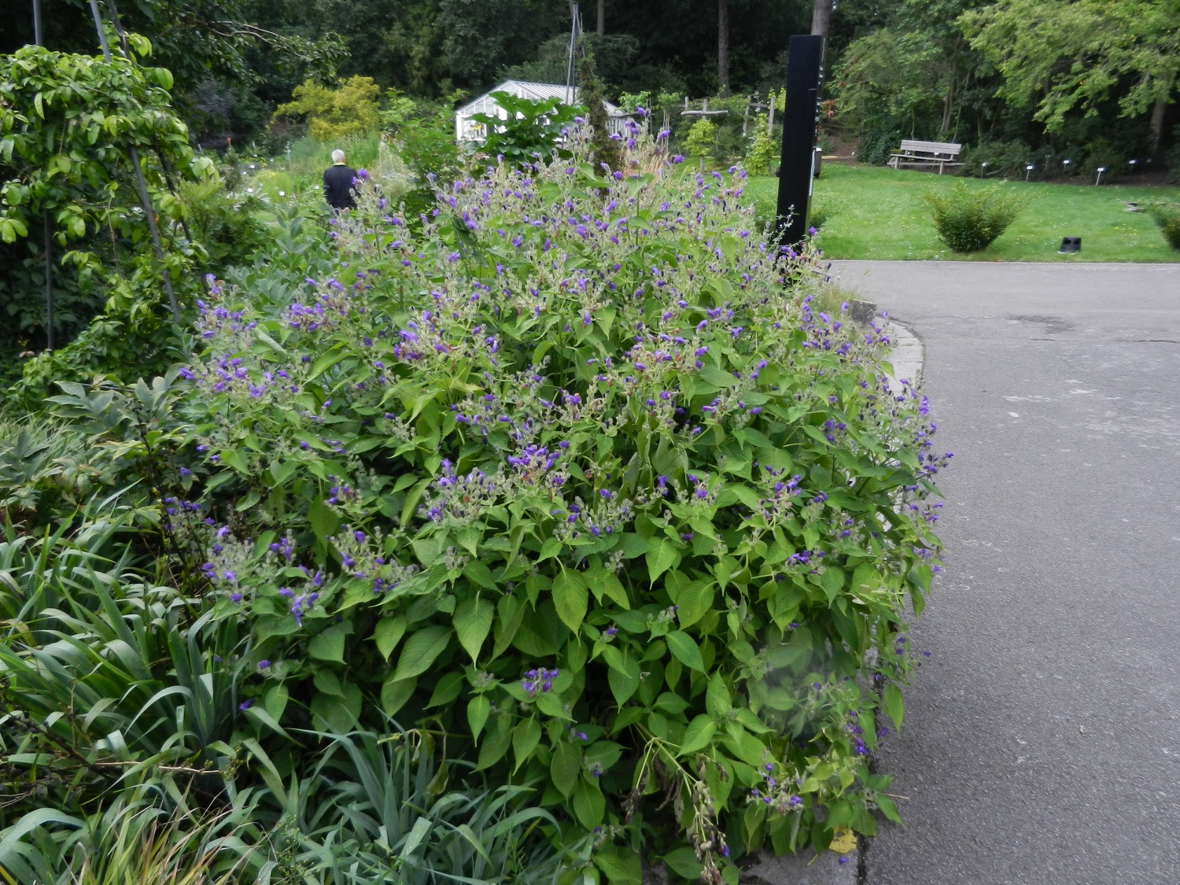
Notes:
Strobilanthes atropurpurea
Acantfamilie (Acanthaceae)
Ook deze soort heeft geprofiteerd van onze natte zomer, en groeit en bloeit nu overvloedig.

Slide 46
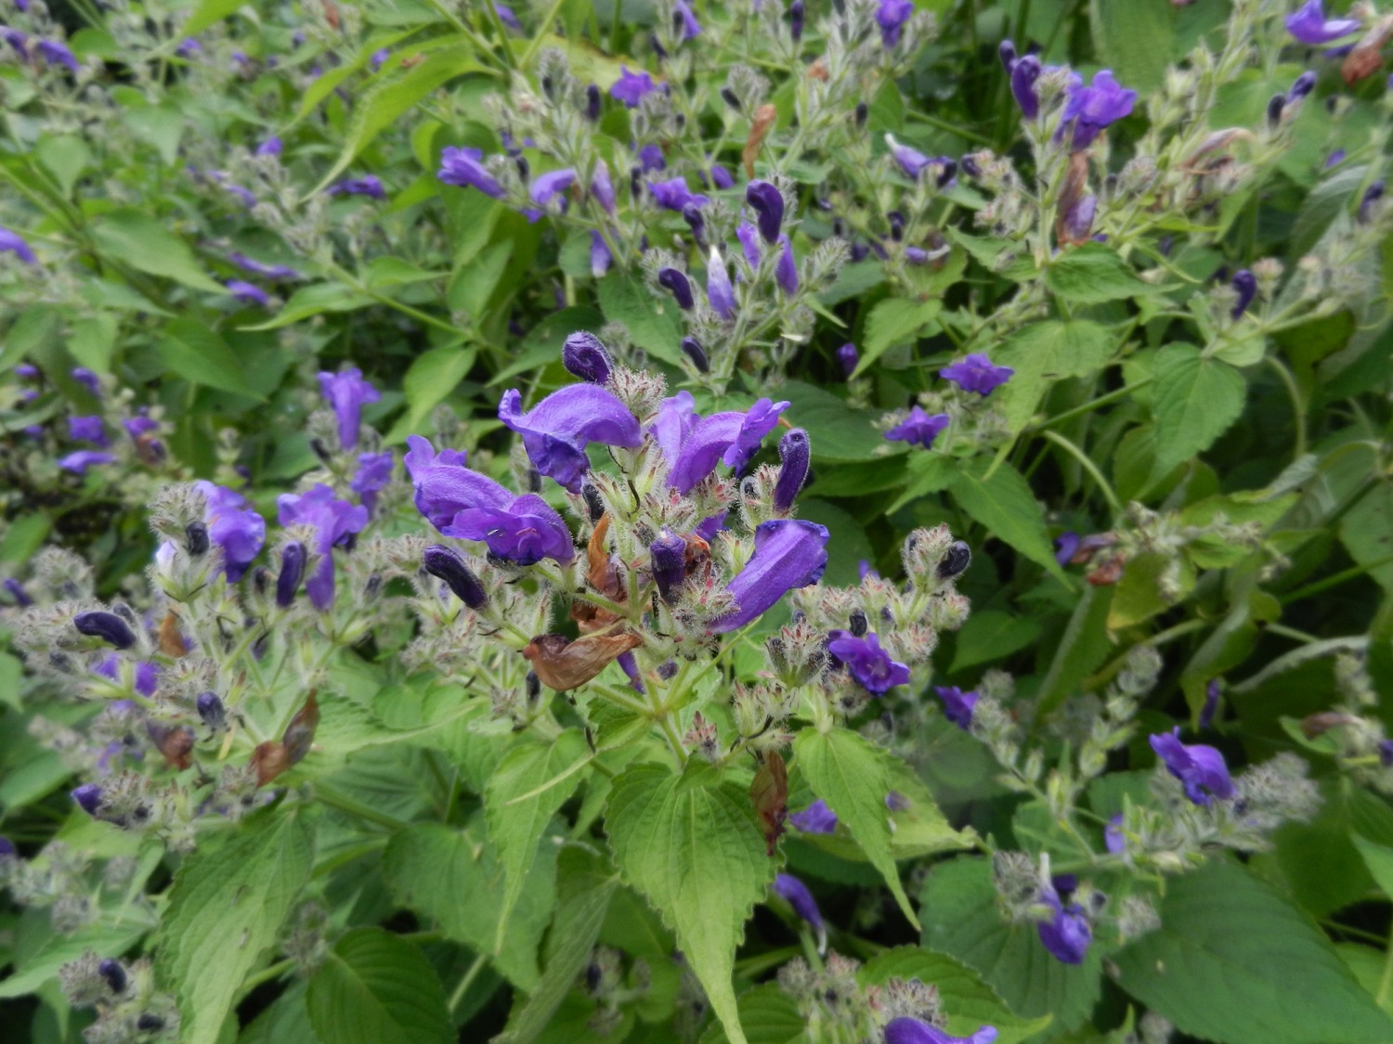
Notes:
Strobilanthes atropurpurea
Acantfamilie (Acanthaceae)
Ook deze soort heeft geprofiteerd van onze natte zomer, en groeit en bloeit nu overvloedig.

Slide 47
Systematiek Monocotylen
SMC

Slide 48
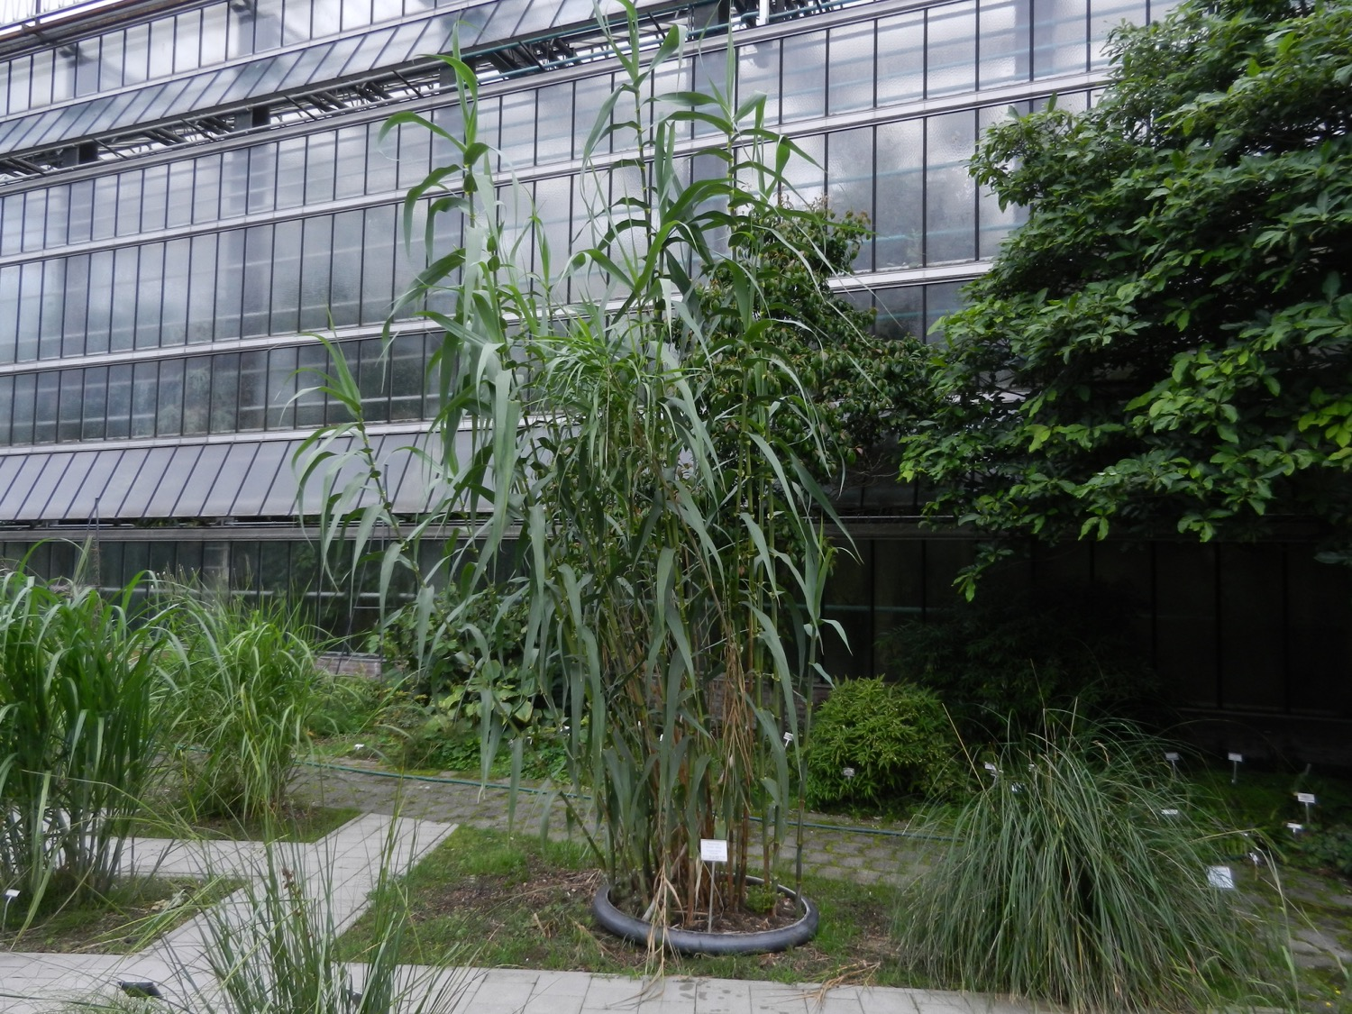
Notes:
Reuzenriet (Arundo donax)
Grassenfamilie (Poaceae)
Een flink uitgroeiende grassoort, waarbij alle details van de bladbouw eenvoudig toonbaar zijn.

Slide 49
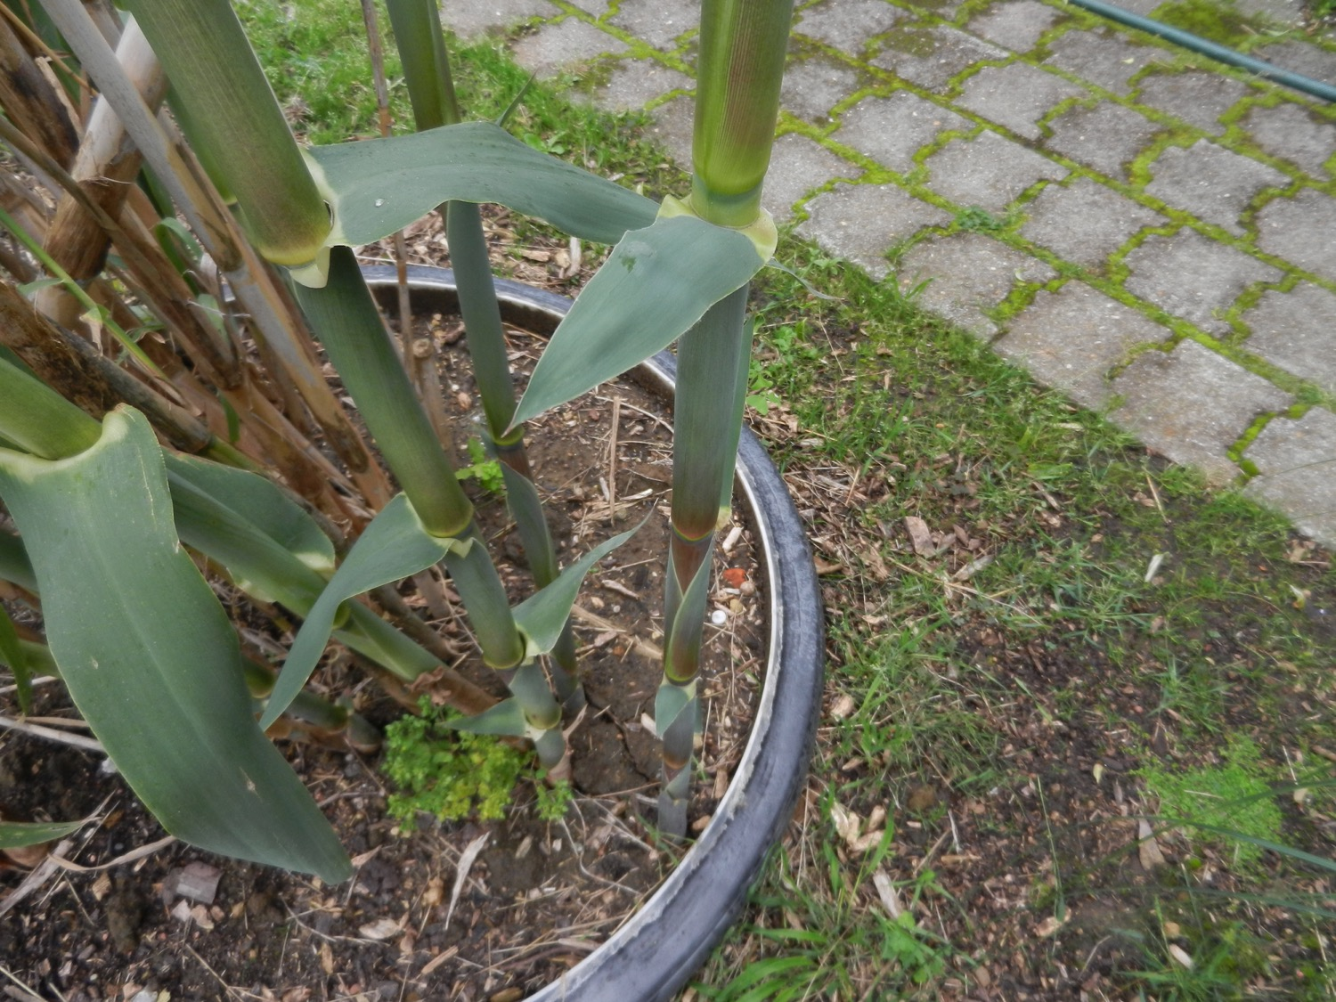
Notes:
Reuzenriet (Arundo donax)
Grassenfamilie (Poaceae)
De bladstand is tweerijig (distich), en op de overgang van bladschede naar bladschijf is een kort maar duidelijk tongetje aanwezig.

Slide 50
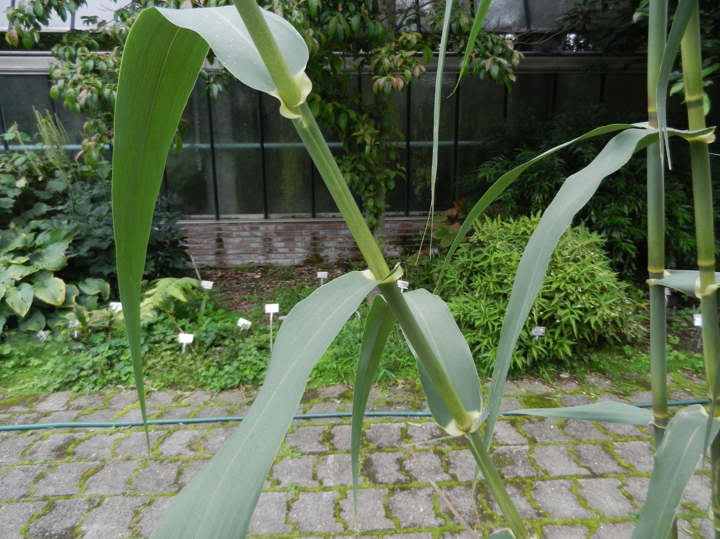
Notes:
Reuzenriet (Arundo donax)
Grassenfamilie (Poaceae)
De bladschede is open, en de randen overlappen elkaar.

Slide 51
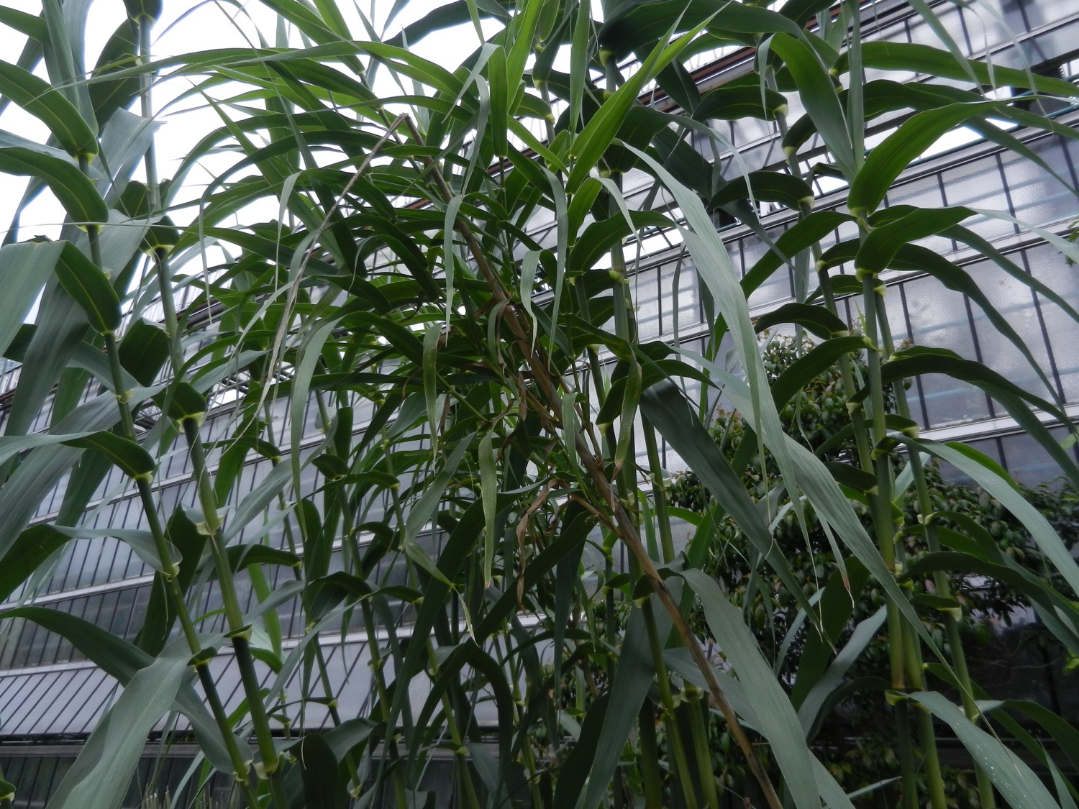
Notes:
Reuzenriet (Arundo donax)
Grassenfamilie (Poaceae)
Hier is iets merkwaardigs zichtbaar, met name een oude en sterk verhoute stengel, die jonge vertakkingen draagt.

Slide 52
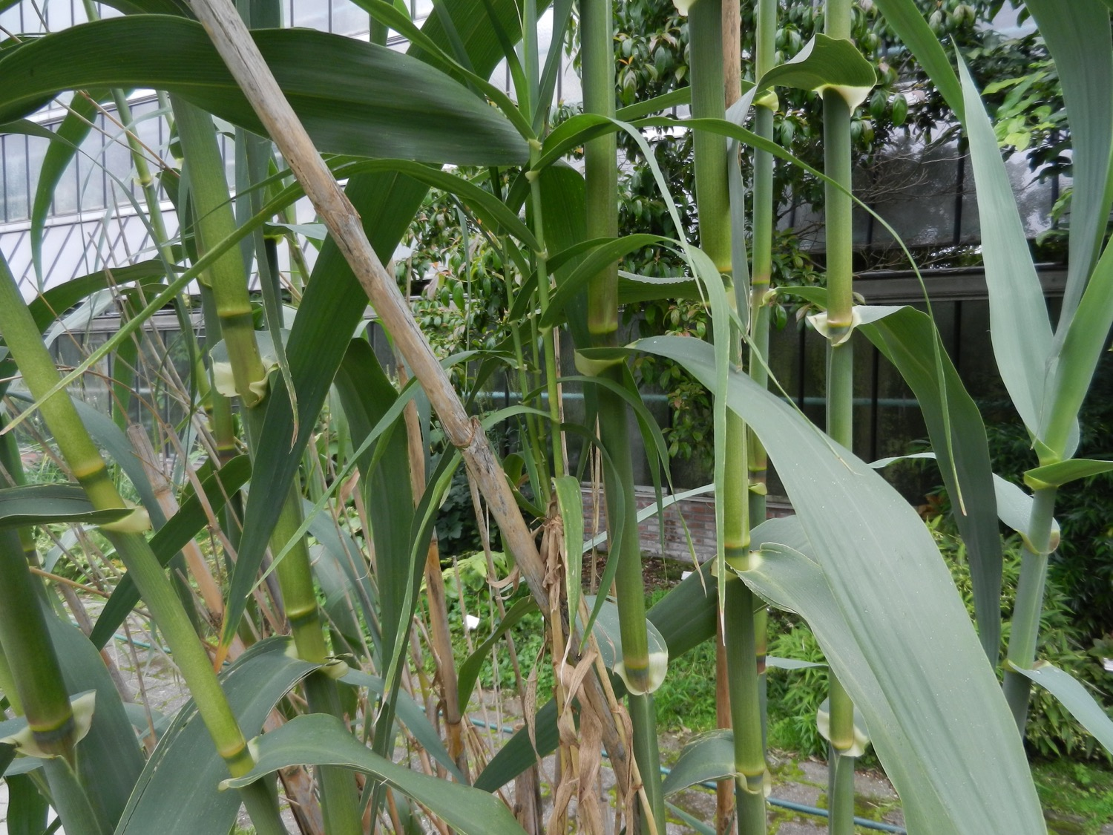
Notes:
Reuzenriet (Arundo donax)
Grassenfamilie (Poaceae)
Hier is iets merkwaardigs zichtbaar, met name een oude en sterk verhoute stengel, die jonge vertakkingen draagt.

Slide 53
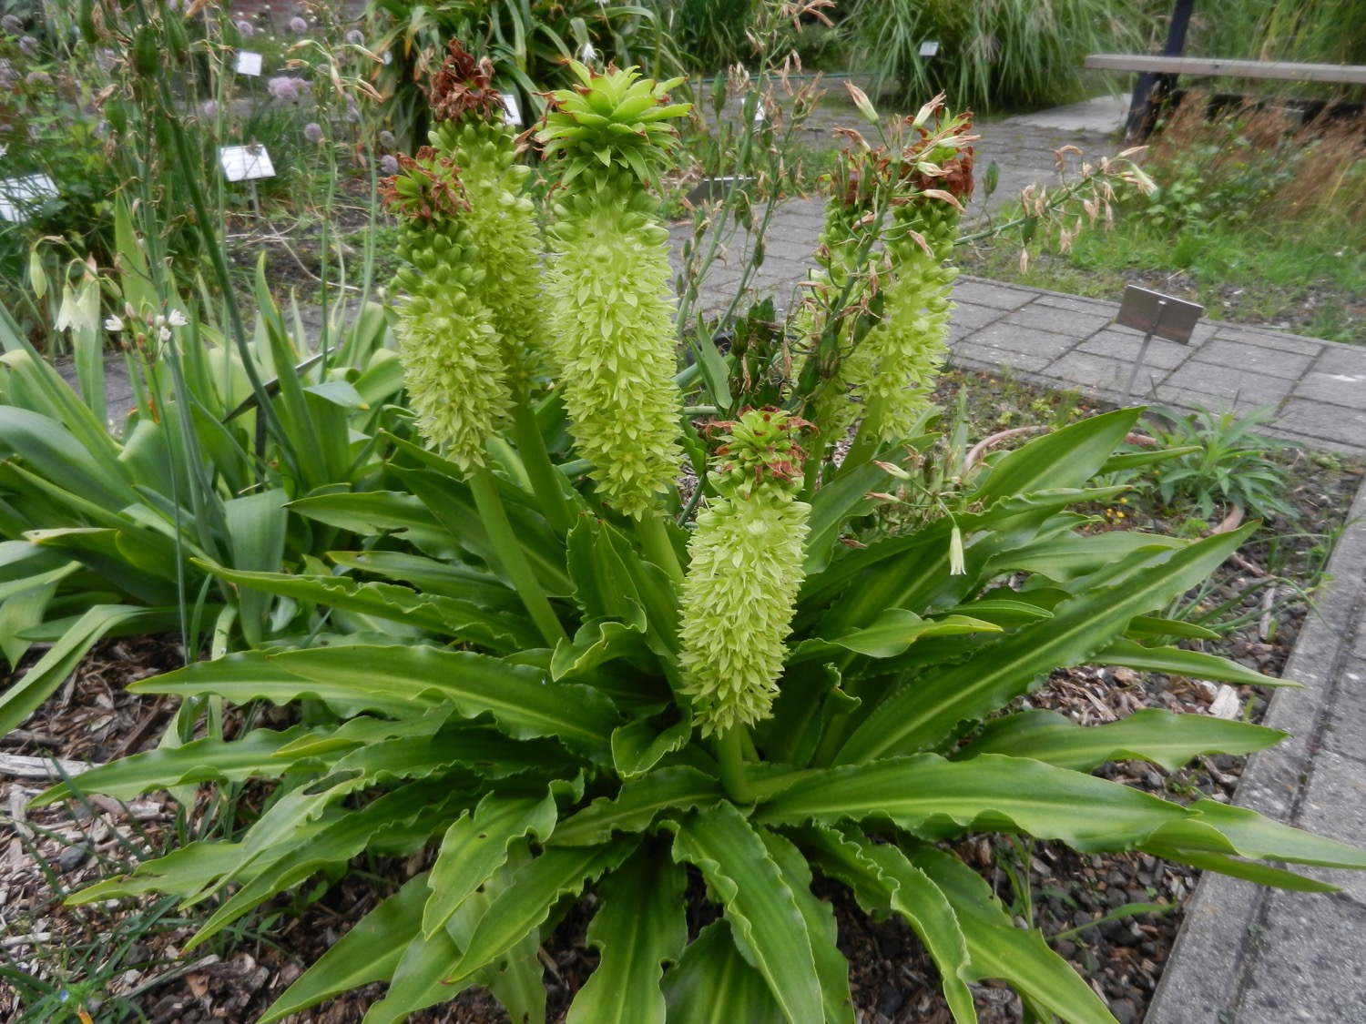
Notes:
Eucomis autumnalis
Hyacintfamilie (Hyacinthaceae)
Bij dit exemplaar zijn de bovenste bracteeën blijkbaar verbrand door een toch te lange blootstelling aan de toch schijnende zon.

Slide 54
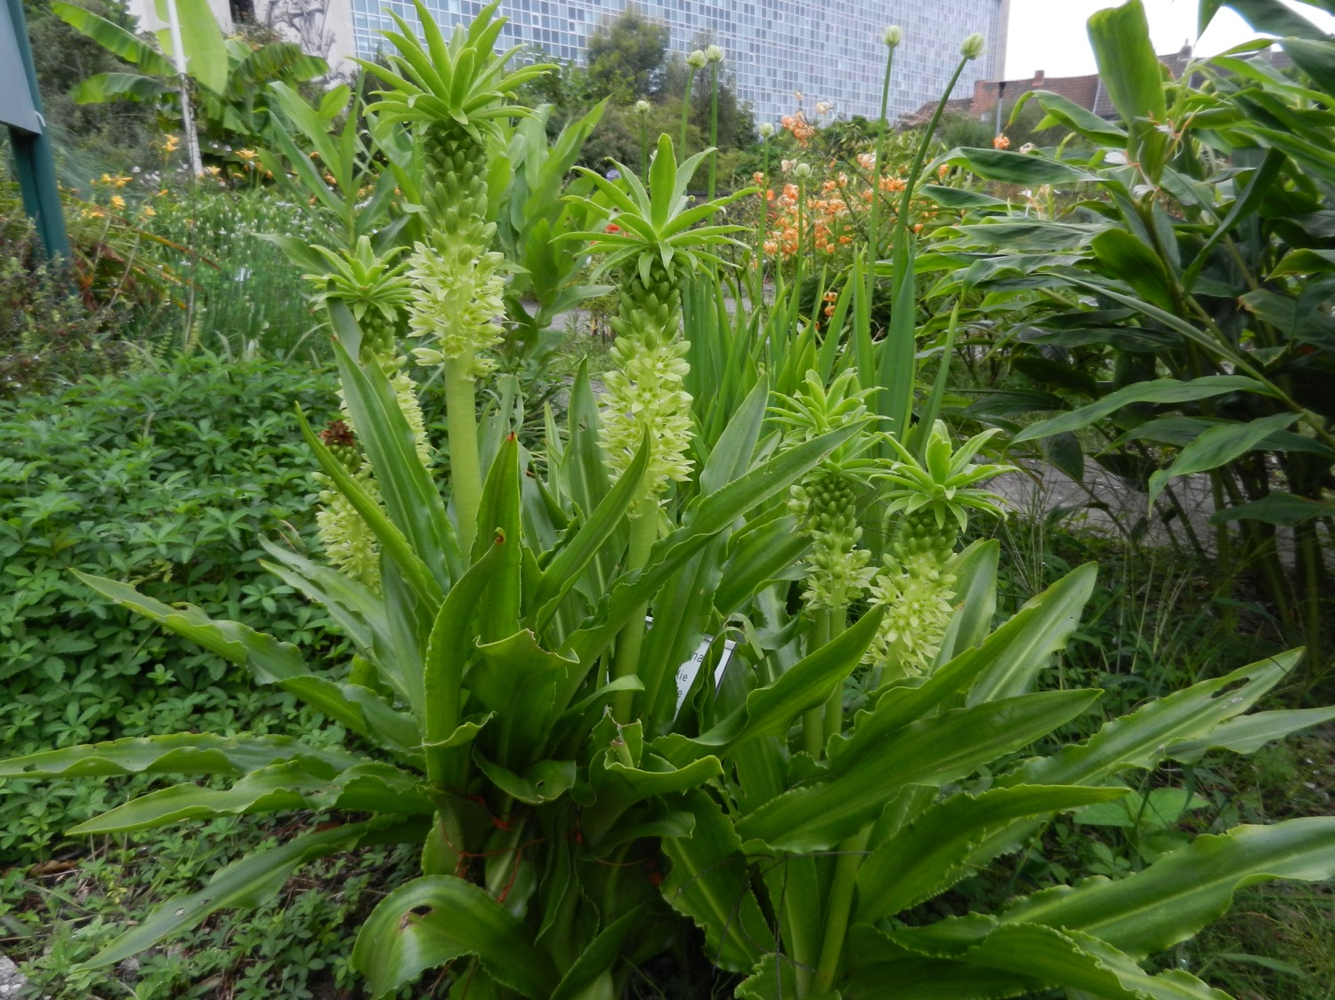
Notes:
Eucomis autumnalis
Hyacintfamilie (Hyacinthaceae)
Terwijl bij dit ander exemplaar, dat zich bevindt aan de rand van de collectie, en blijkbaar iets meer beschut, dit verbrandingsverschijnsel amper aanwezig is.

Slide 55
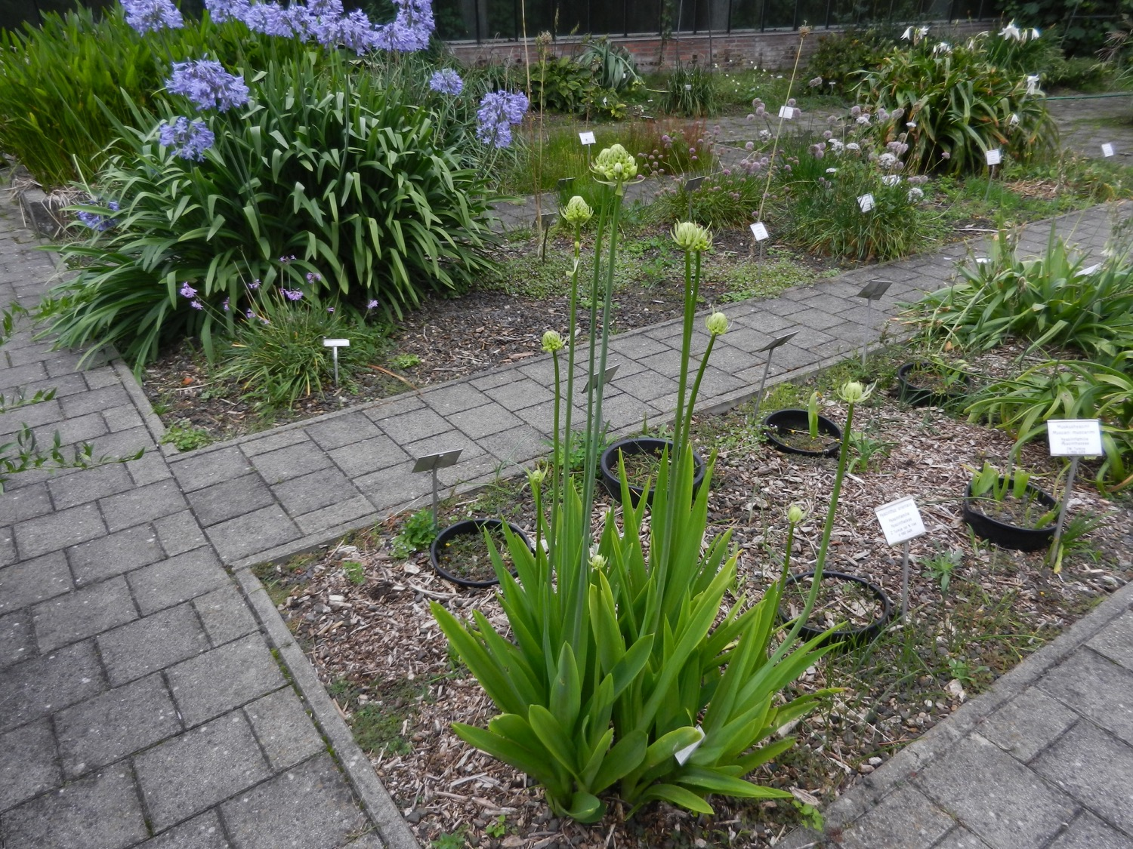
Notes:
Ornithogalum saundersiae
Hyacintfamilie (Hyacinthaceae)
Reeds vooraleer ze gaat bloeien vormt deze plant een zeer mooi geheel van blad en jong bloemgestel.
Ook bij het openen van de bloemen straalt ze iets bijzonder uit!

Slide 56
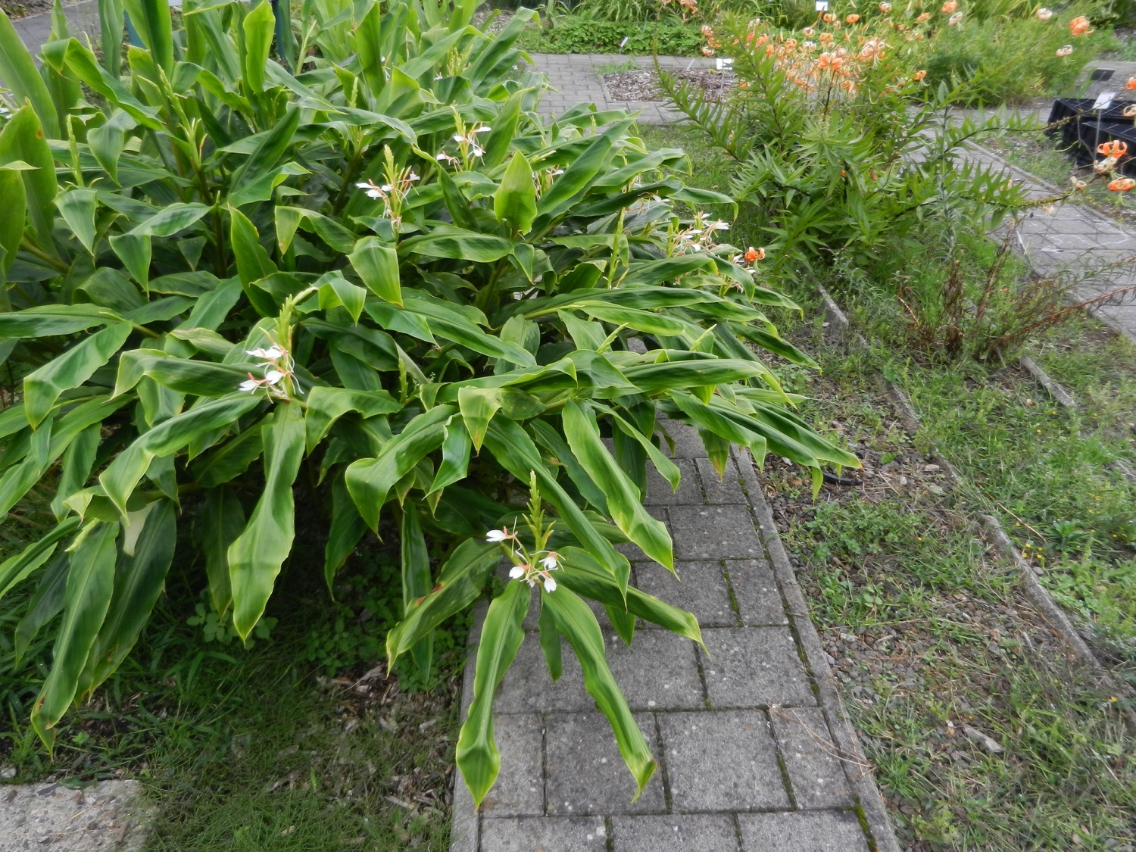
Notes:
Hedychium spicatum
Gemberfamilie (Zingiberaceae)
En opnieuw een lid van de Gemberfamilie, te mooi om te laten staan zonder foto.

Slide 57
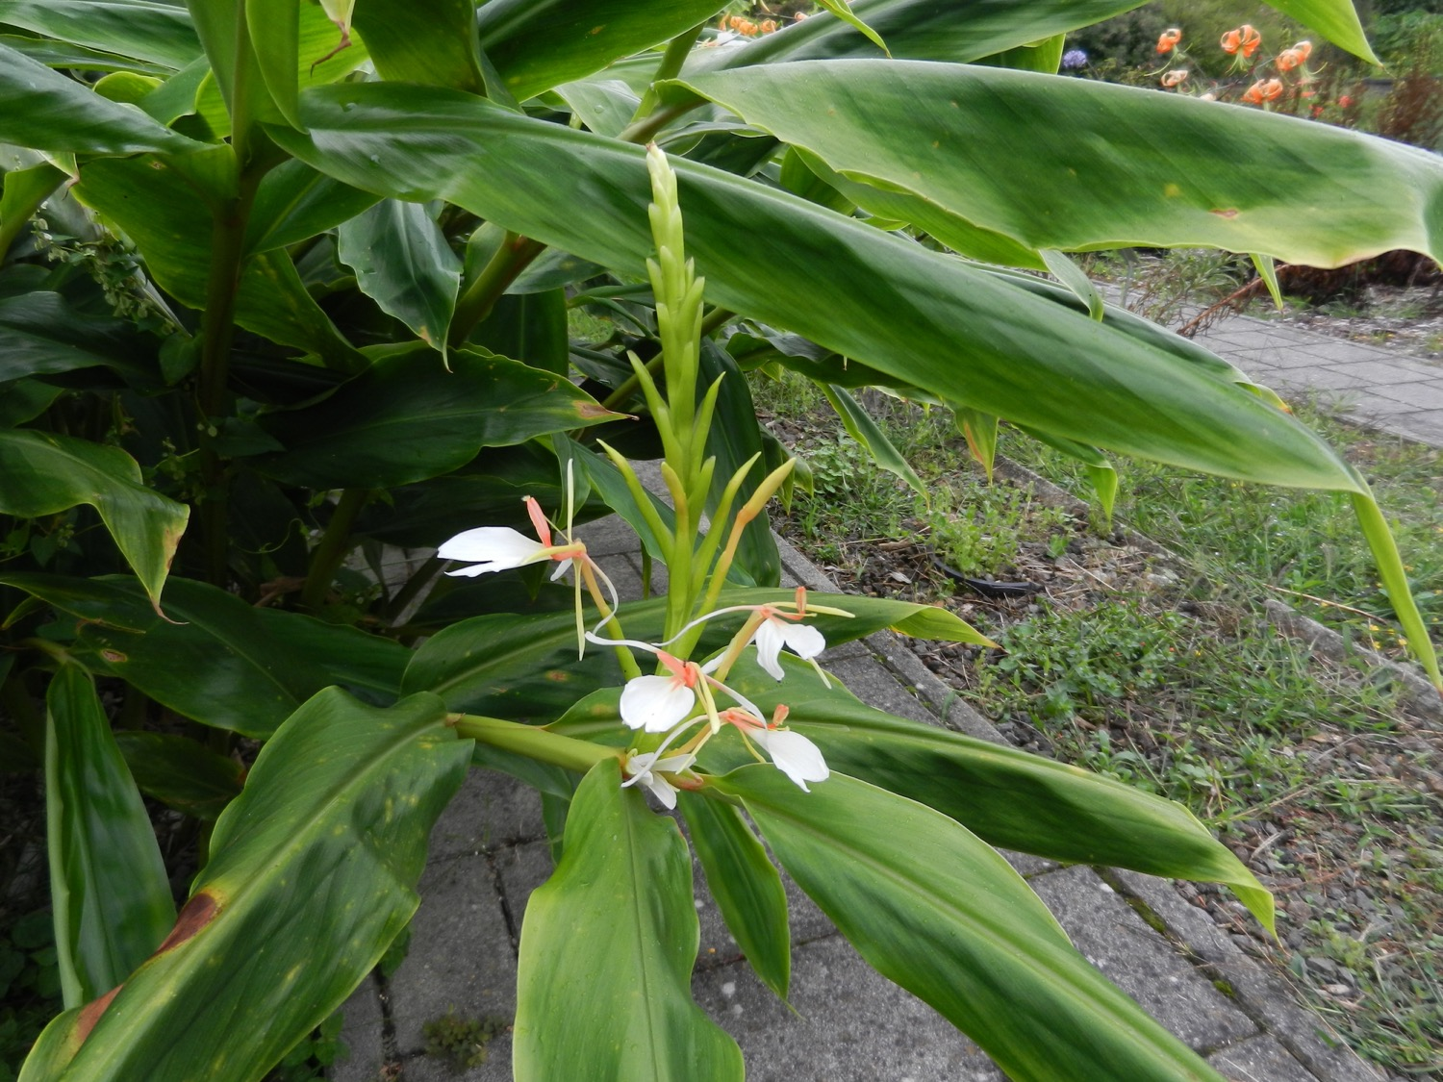
Notes:
Hedychium spicatum
Gemberfamilie (Zingiberaceae)
En opnieuw een lid van de Gemberfamilie, te mooi om te laten staan zonder foto.

Slide 58
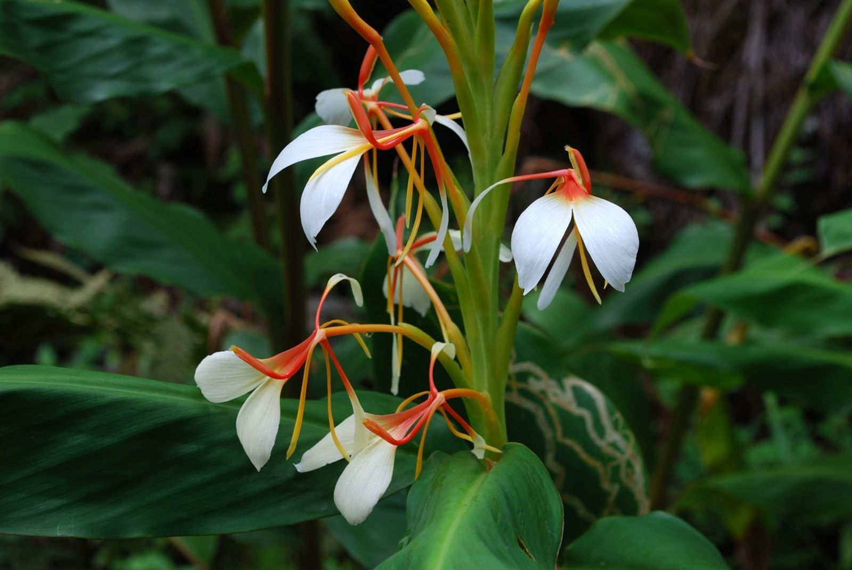
Notes:
Hedychium spicatum
Gemberfamilie (Zingiberaceae)
En opnieuw een lid van de Gemberfamilie, te mooi om te laten staan zonder foto, maar deze foto is er eentje geplukt van de site IPNI van de Royal Botanic Gardens, Kew.

Slide 59
Notes:
Lilium lancifolium
Leliefamilie (Liliaceae)
Een bijzonder opvallende bloei, samen met de talrijke bolletjes die in de oksels van de bladeren ontstaan.

Slide 60
Notes:
Tijgerbloem (Tigridia pavonia)
Irisfamilie (Iridaceae)
Spectaculaire bloemen, die echter maar één enkele dag bloeien.

Slide 61
Notes:
Tijgerbloem (Tigridia pavonia)
Irisfamilie (Iridaceae)
Spectaculaire bloemen, die echter maar één enkele dag bloeien.

Slide 62
Mediterranea
MDT

Slide 63
Notes:
Paeonia daurica subsp. wittmanniana
Pioenfamilie (Paeoniaceae)
Blauwe zaden (de échte) en rode zaden (de verleiders) samen op de geopende kokervruchten.

Slide 64
Notes:
Amicia zygomeris
Vlinderbloemenfamilie (Fabaceae)
Een onweerstaanbare schoonheid, met zeer mooie en grote stipulen, waaruit de prachtige bladeren zich openplooien.

Slide 65
Notes:
Chinese trompetklimmer (Campsis grandiflora)
Trompetboomfamilie (Bignoniaceae)
Zeer overvloedige bloei, opnieuw te danken aan onze natte zomer.

Slide 66
Notes:
Chinese trompetklimmer (Campsis grandiflora)
Trompetboomfamilie (Bignoniaceae)
Een enkele bloem…

Slide 67
Notes:
Chinese trompetklimmer (Campsis grandiflora)
Trompetboomfamilie (Bignoniaceae)
… met 2 grotere en 2 kleinere meeldraden, en een stijl.

Slide 68
Notes:
Firmiana simplex
Kaasjeskruidfamilie (Malvaceae)
Blijkbaar bloeit deze soort in twee fasen, want ik herken hier enkel vrouwelijke bloemen. De mannelijke bloemen komen wellicht iets later aan bod.

Slide 69
Notes:
Berkheya purpurea
Asterfamilie (Asteraceae)
Een distel, maar wel een met grote onderscheiding, door de zeer mooie hoofdjes, en de zeer mooie vruchtjes (die hier nog worden beschermd door de omwindselbladeren).

Slide 70
Notes:
Berkheya purpurea
Asterfamilie (Asteraceae)
Een distel, maar wel een met grote onderscheiding, door de zeer mooie hoofdjes, en de zeer mooie vruchtjes (die hier nog worden beschermd door de omwindselbladeren).

Slide 71
Notes:
Lagerstroemia indica
Kattenstaartfamilie (Lythraceae)
De zoveelste plant die formidabel komt te bloeien, dankzij onze natte zomer.
Let even op de zes bijzonder verfrommelde kroonbladen elk op een lange nagel, drie kenmerken typisch voor deze familie

Slide 72
Notes:
Lagerstroemia indica
Kattenstaartfamilie (Lythraceae)
De zoveelste plant die formidabel komt te bloeien, dankzij onze natte zomer.
Let even op de zes bijzonder verfrommelde kroonbladen elk op een lange nagel, drie kenmerken typisch voor deze familie

Slide 73
Notes:
Europese cyclaam (Cyclamen purpurascens)
Sleutelbloemfamilie (Primulaceae)
Merk op de zeer verschillende tekeningen van de bladeren.

Slide 74
Notes:
Eucomis pole-evansii
Hyacintfamilie (Hyacinthaceae)
Twee bloemgestellen, een liggend, de andere rechtopstaand.

Slide 75
Notes:
Eucomis pole-evansii
Hyacintfamilie (Hyacinthaceae)
Het liggende bloemgestel toont aan waarvoor dat kuifje dient, er wordt daarmee meteen een nieuwe plant gecreëerd.

Slide 76
Notes:
Lepechinia hastata
Lipbloemenfamilie (Lamiaceae)
Een wel zeer fraaie soort, afkomstig uit Mexico, meer bepaald Baja California, en deze houdt hier stand ook na de voorbije winter.

Slide 77
Notes:
Lepechinia hastata
Lipbloemenfamilie (Lamiaceae)
Een wel zeer fraaie soort, afkomstig uit Mexico, meer bepaald Baja California, en deze houdt hier stand ook na de voorbije winter.

Slide 78
Notes:
Petrophytum cinerascens
Rozenfamilie (Rosaceae)
Een wat onopvallende plant, eigenlijk een dwergstruikje, nauw verwant met Spiraea, maar met toch zeer schone bloemetjes, zeker wanneer je ze van dichtbij bestudeert.

Slide 79
Notes:
Petrophytum cinerascens
Rozenfamilie (Rosaceae)
Een wat onopvallende plant, eigenlijk een dwergstruikje, nauw verwant met Spiraea, maar met toch zeer schone bloemetjes, zeker wanneer je ze van dichtbij bestudeert.

Slide 80
Notes:
Eryngium planum
Schermbloemenfamilie (Apiaceae)
Opnieuw een distel, maar wel een uit een andere familie.
Schermen van schermpjes is niet wat we hier zien, maar eerder cymes van hoofdjes.

Slide 81
Notes:
Eryngium planum
Schermbloemenfamilie (Apiaceae)
Opnieuw een distel, maar wel een uit een andere familie.
Schermen van schermpjes is niet wat we hier zien, maar eerder cymes van hoofdjes.

Slide 82
Notes:
Allium hookeri
Lookfamilie (Alliaceae)
Deze plant uit Z China en O Himalaya wordt nu zeer veel geteeld in ZO Azië, als een fijn groentegewas.

Slide 83
Notes:
Allium hookeri
Lookfamilie (Alliaceae)
Deze plant uit Z China en O Himalaya wordt nu zeer veel geteeld in ZO Azië, als een fijn groentegewas.

Slide 84
Succulentenkas
S09

Slide 85
Notes:
Uncarina roeoesliana
Sesamfamilie (Pedaliaceae)
Een buitengewone plant met een prachtige architectuur, en daarenboven een intrigerende naam.
Deze naam is de verlatijnste vorm van Walter Röösli, een Zwitserse (semi-professionele) amateur van de flora van Madagascar.

Slide 86
Notes:
Pachypodium geayi & Pachypodium lamerei
Maagdenpalmfamilie (Apocynaceae)
Hoewel ze vroeger verder van elkaar waren aangeplant, door de breedtegroei en basale vertakkingen groeien ze nu heel dicht bij elkaar.
1 & 2 links = Pachypodium geayi
3 & 4, 5 & 6, 7 & 8 = Pachypodium lamerei

Slide 87
Notes:
Pachypodium lamerei
Maagdenpalmfamilie (Apocynaceae)
Stammen 8 & 7, 6 & 5.

Slide 88
Notes:
Pachypodium geayi & Pachypodium lamerei
Maagdenpalmfamilie (Apocynaceae)
Links 1 & 2 = Pachypodium geayi.
Rechts 3 = Pachypodium lamerei.

Slide 89
Notes:
Cylindropuntia leptocaulis
Cactusfamilie (Cactaceae)
Een schraal struikje, zo lijkt deze soort maar weinig op een cactus, maar toch is dit een échte cactus.

Slide 90
Notes:
Cylindropuntia leptocaulis
Cactusfamilie (Cactaceae)
Een schraal struikje, zo lijkt deze soort maar weinig op een cactus, maar toch is dit een échte cactus.

Slide 91
Notes:
Pereskia grandifolia
Cactusfamilie (Cactaceae)
En deze bebladerde plant lijkt al evenmin op een cactus, en toch is ook dit wel degelijk een échte cactus.

Slide 92
Notes:
Pereskia grandifolia
Cactusfamilie (Cactaceae)
En deze bebladerde plant lijkt al evenmin op een cactus, en toch is ook dit wel degelijk een échte cactus.

Slide 93
Notes:
Echinocactus grusonii wordt Kroenleinia grusonii
Cactusfamilie (Cactaceae)
Deze welbekende cactus blijkt nu niet meer thuis te horen in het genus Echinocactus, hoewel de typesoort daarvan ook een dergelijke bolvormige habitus vertoont.

Slide 94
Kweekkas
S23

Slide 95
Notes:
Canadese dwergkornoelje (Cornus canadensis)
Kornoeljefamilie (Cornaceae)
Een van de dwergkornoeljes, die ondergronds een aantal verhoutende rhizomen vormen, als het ware een struikje dat weggekropen is onder grond, ter beschutting van de extreme koude.

Slide 96
Notes:
Canadese dwergkornoelje (Cornus canadensis)
Kornoeljefamilie (Cornaceae)
Een van de dwergkornoeljes, die ondergronds een aantal verhoutende rhizomen vormen, als het ware een struikje dat weggekropen is onder grond, ter beschutting van de extreme koude.
De bloemetjes zijn wel nog individueel gesteeld, ze vormen geen kopje zoals bij de kopkornoeljes, die ook zijn uitgerust met de grote witte bracteeën.

Slide 97
Notes:
Trillium erectum
Melanthiumfamilie (Melanthiaceae)
Een ietwat ongewoon beeld van een Drieblad-soort, in vruchtzetting.

Slide 98
Notes:
Mahonia aff. duclouxiana
Berberisfamilie (Berberidaceae)
Dan keren we even terug naar de bladplanten, waarvan dit toch wel een zeer geslaagde uitvoering is.

Slide 99
Notes:
Hydrangea sikokiana
Hortensiafamilie (Hydrangeaceae)
En ook deze soort komt hiervoor in aanmerking, en zo mooi gezellig groeiend.

Slide 100
Notes:
Ennealophus euryandrus
Irisfamilie (Iridaceae)
Herkenbaar als een lid van de Irisfamilie, onmiskenbaar, maar dan zijn de generische kenmerken toch wat moeilijker herkenbaar.
Maar wat een prachtige bloem!

Slide 101
Notes:
Ennealophus euryandrus
Irisfamilie (Iridaceae)
Herkenbaar als een lid van de Irisfamilie, onmiskenbaar, maar dan zijn de generische kenmerken toch wat moeilijker herkenbaar.
Maar wat een prachtige bloem!

Slide 102
Notes:
Abutilon megapotamicum wordt Callianthe megapotamica
Kaasjeskruidfamilie (Malvaceae)
In deze familie zijn momenteel heel wat verschuivingen aan de gang, wegens moleculaire studies, die al of niet het monofyletisch karakter van de huidige genera aantonen.
De naam van het nieuw genus verwijst duidelijk naar de prachtige bloem!

Slide 103
Notes:
Abutilon megapotamicum wordt Callianthe megapotamica
Kaasjeskruidfamilie (Malvaceae)
In deze familie zijn momenteel heel wat verschuivingen aan de gang, wegens moleculaire studies, die al of niet het monofyletisch karakter van de huidige genera aantonen.
De naam van het nieuw genus verwijst duidelijk naar de prachtige bloem!

Slide 104
Notes:
Lilium speciosum
Leliefamilie (Liliaceae)
Het epitheton “speciosum” staat voor “bijzonder mooi”, en daar kunnen we de auteur goed volgen.

Slide 105
Notes:
Cylindropuntia imbricata
Cactusfamilie (Cactaceae)
Intussen is deze plant flink gaan uitgroeien, in de buitenlucht, maar wel met winterbeschutting tegen de regen.

Slide 106
Opkweekbakken
BAK2

Slide 107
Notes:
Dipteronia dyerana
Zeepbesfamilie (Sapindaceae)
Tot besluit tonen we hier een unieke soort, uit ZO Yunnan (China), waarover de auteur, Augustine Henry schrijft:
“… occurring as a small tree 10 feet high. It possibly attains much larger dimensions, as in China many trees which grow to a great size, flower at an early period.”
De bloei is telkens terminaal op de hoofdas, waardoor valse dichotomie ontstaat.

Slide 108
Notes:
Dipteronia dyerana
Zeepbesfamilie (Sapindaceae)
Tot besluit tonen we hier een unieke soort, uit ZO Yunnan (China), waarover de auteur, Augustine Henry schrijft:
“… occurring as a small tree 10 feet high. It possibly attains much larger dimensions, as in China many trees which grow to a great size, flower at an early period.”
De bloei is telkens terminaal op de hoofdas, waardoor valse dichotomie ontstaat.
Dit jaar is de boom zelfs tot vruchtzetting gekomen.

Slide 109
Notes:
Dipteronia dyerana
Zeepbesfamilie (Sapindaceae)
Tot besluit tonen we hier een unieke soort, uit ZO Yunnan (China), waarover de auteur, Augustine Henry schrijft:
“… occurring as a small tree 10 feet high. It possibly attains much larger dimensions, as in China many trees which grow to a great size, flower at an early period.”
De bloei is telkens terminaal op de hoofdas, waardoor valse dichotomie ontstaat.
Dit jaar is de boom zelfs tot vruchtzetting gekomen.
De vruchten bestaan in principe uit twee delen, die elk kunnen uitgroeien tot een grote, ronde schijf. Meestal is er maar een van de twee die volkomen uitrijpt.

Slide 110
Notes:
Dipteronia dyerana
Zeepbesfamilie (Sapindaceae)
Tot besluit tonen we hier een unieke soort, uit ZO Yunnan (China), waarover de auteur, Augustine Henry schrijft:
“… occurring as a small tree 10 feet high. It possibly attains much larger dimensions, as in China many trees which grow to a great size, flower at an early period.”
De bloei is telkens terminaal op de hoofdas, waardoor valse dichotomie ontstaat.
Dit jaar is de boom zelfs tot vruchtzetting gekomen.
De vruchten bestaan in principe uit twee delen, die elk kunnen uitgroeien tot een grote, ronde schijf. Meestal is er maar een van de twee die volkomen uitrijpt.

